Slide 1
разработан на основе
Решения Совета Курского муниципального округа Ставропольского края № 306 от 09 декабря 2021 г.
«О бюджете Курского муниципального округа
Ставропольского края на 2022 год
и плановый период 2023 и 2024 годов»

Slide 2
ВВЕДЕНИЕ …………………………………………………………………………………………………………………………………………………………………………..………………………………….…03-08
Описание административно-территориального деления Курского округа Ставропольского края………………………………………………..........09
Раздел 1. Основные показатели социально-экономического развития Курского муниципального района Ставропольского края…………….……10-17
Раздел 2. Основные характеристики бюджета Курского округа Ставропольского края на 2022 год и плановый период 2023 и 2024 годов в сравнении с фактическими значениями за 2020 год и ожидаемым исполнением за 2021 год.
Основные характеристики бюджета Курского муниципального округа ………………..…………………………………………………………………………….…..18
Динамика основных характеристик бюджета Курского муниципального округа в динамике (2016-2024 годы)…………………………….……….18
Раздел 3. Доходы……………………………………………………………………………………………………………………………………………………………………………………………………….....19
Структура доходов бюджета Курского муниципального округа…………………………………………………………………………………………………………………..20
Доходы бюджета по видам доходов на 2021 год и плановый период 2022 и 2023 годов в сравнении с ожидаемым исполнением за 2021 год (уточненный план) и отчетом за 2020 год………………………………………………………………………………………………………………………………………………………21
Динамика роста доходов бюджета Курского муниципального округа……………………………………………………………………………………………………….22
Структура налоговых и неналоговых доходов бюджет Курского муниципального округа……………………………………………………………………..…23
Динамика и структура доходов бюджета Курского муниципального округа по безвозмездным поступлениям ……………………………...24-25
Раздел 4. Расходы…………………………………………………………………………………………………………………………………………………………………………………………………..…26-31
Расходы на софинансирование……………………………………………………………………………………………………………………………………………………………….….…32
Функциональная структура расходов бюджета Курского муниципального округа в 2019-2022 годах….………………………………………………….33
Национальные проекты в 2022-2024 годах..…………………………………………………………………………………………………………………………………………..……34
Раздел 5. Расходы бюджета Курского муниципального округа на финансовое обеспечение отраслей социально-культурной сферы в 2019-2024 годах…………………………………………………………………………………………………………………………………………………………………………………………………………………..………35-39
Раздел 6. Расходы бюджета Курского муниципального округа на 2019-2024 годы на переданные полномочия за счет краевого и федерального бюджетов………………………………………………………………………………………………………………………………………………………………………………………………………………....40-41
Раздел 7. Оплата труда работников бюджетной сферы в 2022 году и плановом периоде 2023 и 2024 годов………………………………………………………..42
Раздел 8. Инициативные проекты………..…………………………………………………………………………………………………………………………………………………………...……43-44
Раздел 9. Обеспечение жильем молодых семей………………………………………………………………………………………………………………………………………………….........45
Раздел 10. Дорожный фонд……………………………………………………………………………………………………………………………………………………………………………………….….46
Раздел 11. Бюджетная устойчивость………………………………………………………………………………………………………………………………………………………………………..47-48
Раздел 12. Муниципальные программы…………………………………………………………………………………………………………………………………………………………..…….49-50
Сведения о расходной части бюджета Курского муниципального округа на 2021 год и плановый период 2022 и 2023 годов в сравнении с ожидаемым исполнением за 2020 год (оценка) и отчетом за 2019 год (отчетный финансовый год) в разрезе муниципальных программ………………………………………………………………………………………………………………………………………………………………………………………………………………………..51
Раздел 13. Дополнительные сведения
Сведения о рейтинге Курского муниципального округа Ставропольского края по качеству управления бюджетным процессом…..52
Подушевые показатели доходов и расходов бюджета и показатели характеризующих результаты использования бюджетных ассигнований в Курском муниципальном округе……………………………………………………………………………………………………………………………………………………..…53
Глоссарий
Понятия и термины………………………………………………………………………………………………………………………………………………………………………………..54-56
Бюджет в картинках……………………………………………………………………………………………………………………………………………………………………..………..57-65
КОНТАКТНАЯ ИНФОРМАЦИЯ ДЛЯ ГРАЖДАН

Slide 3
Уважаемые жители Курского района!
«Бюджет для граждан» познакомит Вас с положениями основного финансового документа Курского муниципального округа Ставропольского края.
«Бюджет для граждан» составлен на основании Решения Совета Курского муниципального округа Ставропольского края от 10.12.2020г. № 77 «О бюджете Курского муниципального округа Ставропольского края на 2021 год и плановый период 2022 и 2023 годов».
Информация на интернет - ресурсе предназначена для широкого круга пользователей и будет интересна и полезна как студентам, педагогам, молодым семьям, так и служащим, пенсионерам и другим категориям населения, так как затрагивает интересы каждого жителя. Цель данного документа доходчиво раскрыть основные понятия законодательства о бюджетном процессе, содержание параметров доходной и расходной частей бюджета Курского муниципального округа.
«Бюджет для граждан» призван сделать бюджетный процесс открытым и прозрачным, что позволит каждому жителю района подробно изучить основные направления расходования бюджета округа по отраслям экономики и социальной сферы, источники доходов.
Ваши замечания и предложения к проекту можете направлять по электронному адресу: fukursk@mail.ru

Slide 4
Роль гражданина и его участие в бюджетном процессе:
ВОЗМОЖНОСТИ ВЛИЯНИЯ ГРАЖДАНИНА НА СТРУКТУРУ СОСТАВ БЮДЖЕТА
Помогает формировать доходную часть бюджета
(налог на доходы физических лиц, земельный налог, налог на имущество и др.)
Публичные обсуждения программ развития Курского муниципального округа Ставропольского края (размещаются на сайте администрации)
Оценка качества предоставляемых муниципальных услуг (участие в социологических опросах)
Публичные слушания проекта решения Совета КМО СК о бюджете на очередной финансовый год и плановый период (ежегодно в ноябре-декабре)
Публичные слушания проекта решения совета КМО СК об исполнении бюджета (ежегодно в мае)
КАК НАЛОГОПЛАТЕЛЬЩИК
БЮДЖЕТ
КАК ПОЛУЧАТЕЛЬ СОЦИАЛЬНЫХ
ГАРАНТИЙ
Получает социальные гарантии – расходная часть бюджета (образование, социальные выплаты и др.)

Slide 5
ПОВЕСТКА ПУБЛИЧНЫХ СЛУШАНИЙ
Начало: 09.12.2021 в 10-00 часов
Место проведения: зал заседаний администрации Курского муниципального района Ставропольского края
Обсуждение проекта решения Совета Курского муниципального округа Ставропольского края «О бюджете Курского муниципального округа Ставропольского края на 2022 год и плановый период 2023 и 2024 годов».
Докладчик: Елена Владимировна Мишина – начальник Финансового управления администрации Курского муниципального района Ставропольского края.
ПОВЕСТКА
заседания Совета Курского муниципального округа Ставропольского края
Начало: 09.12.2021 в 10-30 часов
Место проведения: зал заседаний администрации Курского муниципального округа Ставропольского края
О бюджете Курского муниципального округа Ставропольского края на 2022 год и плановый период 2023 и 2024 годов.
Докладчик: Елена Владимировна Мишина – начальник Финансового управления администрации Курского муниципального округа Ставропольского края.

Slide 6
ОСНОВЫ И ФУНДАМЕНТ СОСТАВЛЕНИЯ ПРОЕКТА БЮДЖЕТА
Бюджетный кодекс Российской Федерации
Положение о бюджетном процессе в Курском муниципальном округе Ставропольского края, утвержденный решением Совета Курского муниципального округа Ставропольского края от 22 октября 2020 г. № 19
План мероприятий по подготовке и составлению проекта бюджета Курского муниципального округа Ставропольского края на 2022 год и плановый период 2023 и 2024 годов, утвержденный распоряжением администрации Курского муниципального округа Ставропольского края от 30 декабря 2020 г. № 21-р
Основные направления бюджетной и налоговой политики Курского муниципального округа Ставропольского края на 2022 год и плановый период 2023 и 2024 годов, утвержденные распоряжением администрации Курского муниципального округа от 29 сентября 2021 г. № 408-р
Основные направления долговой политики Курского муниципального округа Ставропольского края на 2022 год и плановый период 2023 и 2024 годов, утвержденные распоряжением администрации Курского муниципального округа от 30 сентября 2021 г. № 413-р
Прогноз социально-экономического развития Курского муниципального округа Ставропольского края на 2022 год и на период до 2023-2024 годы, утвержденным постановлением администрации Курского муниципального округа Ставропольского края от 29 сентября 2021 года № 1305
Прогноз социально-экономического развития Курского муниципального округа Ставропольского края на долгосрочный период до 2035 года, утвержденным постановлением администрации Курского муниципального района Ставропольского края от 11 ноября 2020 года № 671

Slide 7
Основные направления налоговой политики
обеспечение сбалансированности бюджета Курского муниципального округа
посредством получения необходимого объема бюджетных доходов;
поддержка инвестиционной активности хозяйствующих субъектов, осуществляющих
деятельность на территории Курского района.
Основные направления бюджетной политики
улучшение качества жизни людей;
адресное решение социальных проблем;
повышение качества государственных и муниципальных услуг;
создание условий для модернизации экономики и повышения ее конкурентоспособности.
Основные направления долговой политики
Долговая политика направлена на обеспечение сбалансированности и долговой устойчивости бюджета
Курского муниципального округа Ставропольского края путем поддержания объема муниципального долга
Курского муниципального округа Ставропольского края (далее - муниципальный долг) равного 0,00 рублям.
Основной целью и задачей долговой политики являются:
поддержание объема муниципального долга в 2022 году и плановом периоде 2023 и 2024 годов равного 0,00 рублям;
обеспечение объема расходов местного бюджета, не превышающего объема доходов местного бюджета.
мобилизация всех возможных
доходных источников
высокая ответственность всех причастных к управлению и распоряжению финансовыми ресурсами округа
успешная реализация бюджета Курского муниципального округа на 2022 год и плановый период 2023 и 2024 годов
самое рачительное отношение к каждому бюджетному рублю

Slide 8
Этапы бюджетного процесса Курского муниципального округа
Первый этап бюджетного процесса - разработка и утверждение прогноза социально-экономического развития Курского муниципального округа Ставропольского края на очередной финансовый год и плановый период.
Второй этап бюджетного процесса - разработка и утверждение основных направлений бюджетной, налоговой и долговой политики Курского муниципального округа Ставропольского края на очередной финансовый год и плановый период
Третий этап бюджетного процесса - составление проекта решения Совета о бюджете Курского муниципального округа Ставропольского края (далее - местный бюджет) на очередной финансовый год и плановый период, и внесение его администрацией на рассмотрение в Совет не позднее 15 ноября текущего года.
Четвертый этап бюджетного процесса - рассмотрение и утверждение проекта решения Совета о местном бюджете на очередной финансовый год и плановый период до начала очередного финансового года.
Пятый этап бюджетного процесса - исполнение местного бюджета (январь - декабрь текущего года).
Шестой этап бюджетного процесса – завершение операций по исполнению бюджета муниципального округа, составление, рассмотрение и утверждение годового отчета об исполнении бюджета муниципального округа (январь - май года, следующего за отчетным).

Slide 9
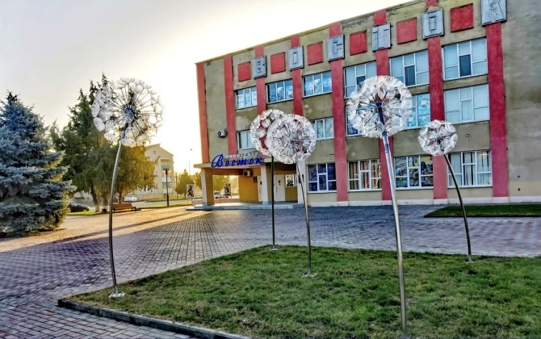
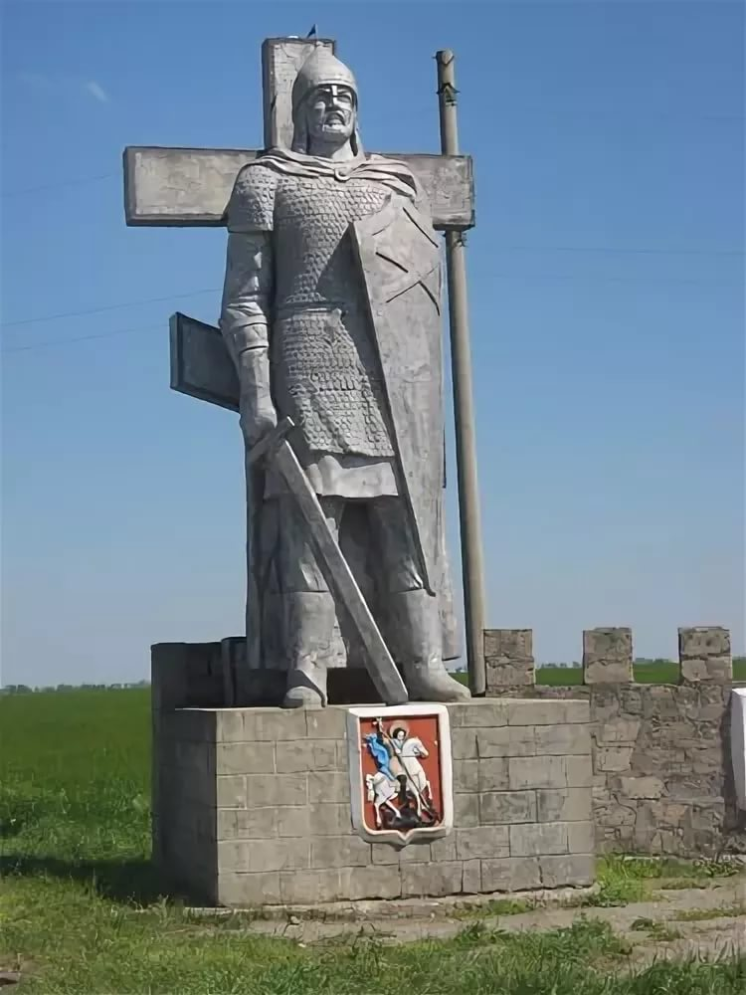
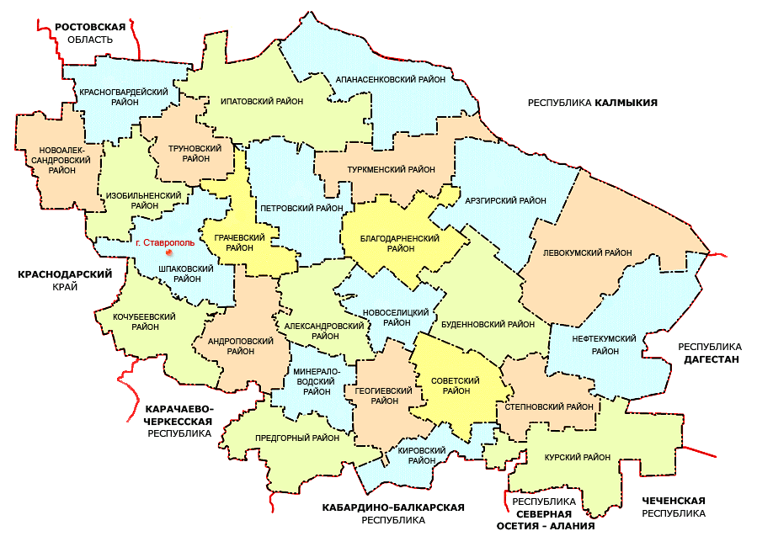
АДМИНИСТРАТИВНО-ТЕРРИТОРИАЛЬНОЕ ДЕЛЕНИЕ
Ку́рский район — территориальная единица в Ставропольском крае России. В границах района образован Курский муниципальный округ. Законом Ставропольского края от 31 января 2020 года, все муниципальные образования Курского муниципального района с 16 марта 2020 года были преобразованы путём их объединения в единое муниципальное образование Курский муниципальный округ.
Административный центр — станица Курская.
Расположен в юго-восточной части Ставропольского края.
Граничит с Кабардино-Балкарией, Северной Осетией, Чеченской Республикой и Дагестаном.
Реки: Кура, Терек. Терско-Кумский канал.
В восточной части района — песчаная Ногайская степь
Район образован 2 января 1935 года.
В Курском районе 47 населённых пунктов.
Численность населения на 01.01.2021 г. – 54098 человек.
Курский район относится к зоне рискового земледелия.
На его территории выпадает в среднем 330 мм осадков в год. Засуха бывает в среднем 1 раз в 3-5 лет.
На 1 января 2021 года в АПК входит 18 сельскохозяйственных предприятий
и 340 крестьянско-фермерских хозяйств, которые являются основными производителями
сельскохозяйственной продукции района.
Район располагает сырьевыми ресурсами для производства строительных материалов —
в пойме реки Терек, ведется разработка строительного песка — запасы до 60 млн м³.
Для изготовления кирпича и самана используются суглинки.
Район располагает запасами целебной минеральной воды в объёме 18 млн м³.
.
КУРСКИЙ РАЙОН

Slide 10
Раздел 1 / ОСНОВНЫЕ ПОКАЗАТЕЛИ
социально-экономического развития Курского муниципального округа Ставропольского края *
* В соответствии с Прогнозом социально-экономического развития Курского муниципального округа Ставропольского края на 2022 год и плановый период 2023 и 2024 годов

Slide 11
ЧИСЛЕННОСТЬ НАСЕЛЕНИЯ (в вариантах)
тыс. человек
ДЕМОГРАФИЯ

Slide 12
СЕЛЬСКОЕ ХОЗЯЙСТВО
млн. рублей
ПРОИЗВОДСТВО ВАЖНЕЙШИХ ВИДОВ ПРОДУКЦИИ
тыс. тонн
тыс. тонн

Slide 13
СТРОИТЕЛЬСТВО
тыс. кв. м.
млн. руб.
ОБОРОТ РОЗНИЧНОЙ ТОРГОВЛИ
млн. руб.

Slide 14
МАЛОЕ И СРЕДНЕЕ ПРЕДПРИНИМАТЕЛЬСТВО
ИНВЕСТИЦИИ

Slide 15
ДЕНЕЖНЫЕ ДОХОДЫ И РАСХОДЫ НАСЕЛЕНИЯ
млн. рублей
ВЕЛИЧИНА ПРОЖИТОЧНОГО МИНИМУМА
(в среднем на душу населения)
рублей в месяц

Slide 16
ТРУД И ЗАНЯТОСТЬ
тыс. рублей в месяц
млн. рублей
тыс. человек

Slide 17
РАЗВИТИЕ СОЦИАЛЬНОЙ СФЕРЫ
человек
ОБЕСПЕЧЕННОСТЬ
единиц
человек

Slide 18
Раздел 2 / ОСНОВНЫЕ ХАРАКТЕРИСТИКИ БЮДЖЕТА КУРСКОГО МУНИЦИПАЛЬНОГО ОКРУГА
Основные характеристики местного бюджета на 2022 год и плановый период 2023 и 2024 годов:
общий объем доходов местного бюджета на 2022 год в сумме 2 353 137,54 тыс. рублей, на 2023 год в сумме 2 087 655,80 тыс. рублей, на 2024 год в сумме 2 053 672,72 тыс. рублей;
общий объем расходов местного бюджета на 2022 год в сумме 2 353 137,54 тыс. рублей, на 2023 год в сумме 2 087 655,80 тыс. рублей, в том числе условно утвержденные расходы в сумме 19 786,36 тыс. рублей, и на 2024 год в сумме 2 053 672,72 тыс. рублей, в том числе условно утвержденные расходы в сумме 39 422,81 тыс. рублей.
Безвозмездные поступления в местном бюджете на 2022 год предусмотрены в объеме 2 006 539,02 тыс. рублей, что выше уровня 2021 года на 16,0 процента или 276 682,60 тыс. рублей в абсолютной сумме.
Дополнительно в местном бюджете на 2022 год учтены такие межбюджетные трансферты как:
субсидия бюджетам муниципальных округов на осуществление дорожной деятельности в отношении автомобильных дорог общего пользования, а также капитального ремонта и ремонта дворовых территорий многоквартирных домов, проездов к дворовым территориям многоквартирных домов населенных пунктов;
субсидии бюджетам на реализацию мероприятий по модернизации школьных систем образования;
субвенция бюджетам муниципальных округов на выполнение передаваемых полномочий субъектов Российской Федерации (обеспечение отдыха и оздоровления детей).

Slide 19
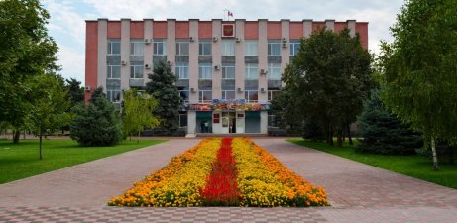
ДИНАМИКА ОСНОВНЫХ ХАРАКТЕРИСТИК
БЮДЖЕТА КУРСКОГО МУНИЦИПАЛЬНОГО ОКРУГА (2016-2024 годы)
млн. руб.
для диограммы взяты следующие показатели:
2016-2020 - фактическое исполнение;
2021 - уточненные;
2022-2024 - прогнозные.

Slide 20
Раздел 3 / Сведения о доходах
СТРУКТУРА ДОХОДОВ БЮДЖЕТА КУРСКОГО МУНИЦИПАЛЬНОГО ОКРУГА
 | 2020 год | 2021 год | Отклонение 2021 к 2020 |  | 2022 год | 2023 год | 2024 год
 | (отчет) | уточненный | (+\-) | % | (проект) | (проект) | (проект)
Доходы, | 2 092 963,75 | 2 320 798,07 | 227 834,32 | 110,9 | 2 535 137,54 | 2 087 655,80 | 2 053 672,72
из них:
налоговые и неналоговые | 345 751,31 | 326 974,50 | -18 776,81 | 94,6 | 346 598,52 | 351 644,36 | 363 346,27
дотации | 457 085,07 | 455 071,00 | - 2 013,07 | 101,85 | 462 516,00 | 439 810,00 | 425 110,00
субсидии | 273 952,94 | 438 448,79 | 164 495,85 | 160,0 | 441 031,60 | 140 407,05 | 67 557,02
субвенции | 997 799,54 | 1 070 889,76 | 73 090,22 | 107,3 | 1 101 913,,30 | 1 154 716,26 | 1 196 581,30
иные межбюджетные трансферты | 22 870,56 | 41 776,55 | 18 905,99 | в 1,8 раза | 1 078,12 | 1 078,12 | 1 078,12
прочие безвозмездные поступления | 1 644,83 | 4,00 | -1 640,86 | 0,00 | 0 | 0 | 0
возврат остатков прошлых лет | -6 140,50 | - 12 366,53 | -6 226,03 | в 2 раза | 0 | 0 | 0

Slide 21
ДОХОДЫ БЮДЖЕТА ПО ВИДАМ ДОХОДОВ
тыс.руб.
Наименование КБК | 2020 год (отчет) | на 2021 год (уточнённый) | на 2022 год | на 2023 год | на 2024 год | отклонение 2022 года к 2020 году |  | отклонение 2022 года к 2021 году
 |  |  |  |  |  | тыс. руб. | % | тыс. руб. | %
Налог на доходы физических лиц | 173 453,81 | 159 398,44 | 187 797,00 | 194 368,00 | 201 194,00 | 14 343,19 | 108,3 | 28 398,56 | 117,8
Доходы от уплаты акцизов | 35 992,61 | 41 106,18 | 37 438,40 | 34 013,60 | 35 374,14 | 1 445,79 | 104,0 | -3 667,78 | 91,1
Налог, взимаемый в связи с применением упрощенной системы налогообложения | 0 | 7 989,00 | 9 035,00 | 9 599,00 | 10 221,00 | 9 035,00 |  | 1 046,00 | 113,1
Единый налог на вмененный доход для отдельных видов деятельности | 6 992,19 | 1 816,46 | 166,00 | 116,00 | 85,00 | -6 826,19 | 2,4 | -1 650,46 | 9,1
Единый сельскохозяйственный налог | 29 540,89 | 14 253,92 | 13 887,00 | 15 233,00 | 16 276,00 | -15 653,89 | 47,0 | -366,92 | 97,4
Налог, взимаемый в связи с применением патентной системы налогообложения | 157,54 | 1 777,15 | 2344,00 | 2 499,00 | 2 670,00 | 2 186,46 | 1 487,9 | 566,85 | 131,9
Налог на имущество физических лиц | 9 236,21 | 8 630,00 | 9 463,00 | 9 688,00 | 9 800,00 | 226,79 | 102,5 | 833,00 | 109,7
Земельный налог | 35 369,56 | 35 802,81 | 35 171,83 | 36 516,22 | 37 913,59 | -197,73 | 99,4 | -630,98 | 98,2
Государственная пошлина | 4 970,12 | 4 221,00 | 4 834,00 | 5 027,00 | 5 228,00 | -136,12 | 97,3 | 613,00 | 114,5
ВСЕГО НАЛОГОВЫХ ДОХОДОВ: | 295 712,93 | 274 994,96 | 300 136,23 | 307 059,82 | 318 761,73 | 4 423,30 | 101,5 | 25 141,27 | 109,1
Доходы, получаемые в виде арендной либо иной платы за передачу в возмездное пользование государственного и муниципального имущества (за исключением имущества бюджетных и автономных учреждений, а также имущества государственных и муниципальных унитарных предприятий, в том числе казенных) | 21 634,78 | 22 178,14 | 22 888,84 | 22 888,84 | 22 888,84 | 1 254,06 | 105,8 | 710,70 | 103,2
Платежи от государственных и муниципальных унитарных предприятий | 181,75 | 1 287,65 | 45,00 | 45,00 | 45,00 | -136,75 | 24,8 | -1 242,65 | 3,5
Плата за негативное воздействие на окружающую среду | -174,19 | 202,4 | 126,00 | 126,00 | 126,00 | 300,19 | -72,3 | -76,40 | 62,3
Доходы от продажи материальных и нематериалиных активов | 3 330,49 | 2 900,89 | 565,00 | 565,00 | 565,00 | -2 765,49 | 17,0 | -2 335,89 | 19,5
Штрафы | 2 068,25 | 1 457,91 | 759,70 | 759,70 | 759,70 | -1 308,55 | 36,7 | -698,21 | 52,1
Прочие неналоговые доходы | 457,39 | 0,00 | 0,00 | 0,00 | 0,00 | -457,39 | 0,0 | 0,00
Инициативные платежи | 0,00 | 800,88 | 1877,75 | 0,00 | 0,00 | 1 877,75 |  | 1 076,87 | 234,5
Доходы от оказания платных услуг | 22 539,91 | 23151,67 | 20 200,00 | 20 200,00 | 20 200,00 | -2 339,91 | 89,6 | -2 951,67 | 87,3
ВСЕГО НЕНАЛОГОВЫХ ДОХОДОВ: | 50 220,13 | 51 979,54 | 46 462,29 | 44 584,54 | 44 584,54 | -3 757,84 | 92,5 | -5 517,25 | 89,4
ВСЕГО НАЛОГОВЫХ И НЕНАЛОГОВЫХ ДОХОДОВ: | 345 751,31 | 326 974,50 | 346 598,52 | 351 644,36 | 363 346,27 | 847,21 | 100,2 | 19 624,02 | 106,0
Дотации | 457 085,07 | 455 071,00 | 462 516,00 | 439 810,00 | 425 110,00 | 5 430,93 | 101,2 | 7 445,00 | 101,6
Субсидии | 273 952,94 | 438 448,79 | 441 031,60 | 140 407,05 | 67 557,02 | 167 078,66 | 161,0 | 2 582,81 | 100,6
Субвенции | 997 799,54 | 1 070 889,76 | 1 101 913,30 | 1 154 716,27 | 1 196 581,31 | 104 113,76 | 110,4 | 31 023,54 | 102,9
Иные межбюджетные трансферты | 22 870,56 | 41 776,55 | 1 078,12 | 1 078,12 | 1 078,12 | -21 792,44 | 4,7 | -40 698,43 | 2,6
Прочие безвозмездные поступления | 1 644,83 | 4,00 | 0,00 | 0,00 | 0,00 | -1 644,83 | 0,00 | -4,00 | 0,0
Возврат остатков | -6 140,50 | -12 366,53 | 0,00 | 0,00 | 0,00 | 6 140,50 | 0,00 | 12 366,53 | 0,0
ВСЕГО БЕЗВОЗМЕЗДНЫЕ ПОСТУПЛЕНИЯ: | 1 751 708,12 | 2 006 186,10 | 2 006 539,02 | 1 736 011,44 | 1 690 326,45 | 254 830,90 | 114,5 | 352,92 | 100,0
ИТОГО | 2 092 963,75 | 2 320 798,07 | 2 353 137,54 | 2 087 655,80 | 2 053 672,72 | 260 173,79 | 112,4 | 32 339,47 | 101,4

Slide 22
ДИНАМИКА РОСТА ДОХОДОВ БЮДЖЕТА КУРСКОГО МУНИЦИПАЛЬНОГО ОКРУГА
тыс. руб.
Общий объем доходов местного бюджета на 2022 год прогнозируется в сумме 2 353 137,54 тыс. рублей, в том числе налоговые и неналоговые доходы – 346 598,52 тыс. рублей и безвозмездные поступления 2 006 539,02 тыс. рублей.
В 2022 году прогнозируется увеличение поступлений налоговых и неналоговых доходов в местный бюджет к показателям 2021 года на 18 627,94 тыс. рублей. В 2023 году к показателям 2021 года ожидается прирост поступлений на 23 673,78 тыс. руб. В 2024 году этот прирост составит – 35 375,69 тыс. руб. Доля налоговых и неналоговых доходов в общем объеме доходов местного бюджета 2022 года составит 14,7 процента.
Основными источниками собственных доходов в местном бюджете являются:
налог на доходы физических лиц, его доля составляет 54,2 процента;
доходы от уплаты акцизов на нефтепродукты – 10,8 процента;
земельный налог – 10,1 процента;
доходы от использования имущества, находящегося в муниципальной собственности – 6,6 процента;
доходы от оказания платных услуг – 5,8 процента.

Slide 23
СТРУКТУРА НАЛОГОВЫХ И НЕНАЛОГОВЫХ ДОХОДОВ БЮДЖЕТА КУРСКОГО МУНИЦИПАЛЬНОГО ОКРУГА СТАВРОПОЛЬСКОГО КРАЯ

Slide 24
ДИНАМИКА И СТРУКТУРА ДОХОДОВ БЮДЖЕТА КУРСКОГО МУНИЦИПАЛЬНОГО ОКРУГА
ПО БЕЗВОЗМЕЗДНЫМ ПОСТУПЛЕНИЯМ В 2022-2024 ГОДАХ
тыс. руб.
Безвозмездные поступления в местном бюджете на 2022 год предусмотрены в объеме 2 006 539,02 тыс. рублей, что выше уровня 2021 года на 16,0 процента или 276 682,60тыс. рублей в абсолютной сумме.
Дополнительно в местном бюджете на 2022 год учтены такие межбюджетные трансферты как:
субсидия бюджетам муниципальных округов на осуществление дорожной деятельности в отношении автомобильных дорог общего пользования, а также капитального ремонта и ремонта дворовых территорий многоквартирных домов, проездов к дворовым территориям многоквартирных домов населенных пунктов;
субвенция бюджетам муниципальных округов на выполнение передаваемых полномочий субъектов Российской Федерации (обеспечение отдыха и оздоровления детей).
В структуре безвозмездных поступлений дотация на выравнивание бюджетной обеспеченности из бюджета Ставропольского края на 2022 год составит 23,0 процента (462 516,00 тыс. рублей).
Субсидии на 2022 год составят 21,9 % (441 031,60 тыс. рублей).
Субвенции на 2022 год составят 54,9 (1 101 913,30 тыс. рублей).
Иные межбюджетные трансферты в проекте решения совета о местном бюджете составят: на 2022 год – 1 078,12 тыс. рублей. В составе иных межбюджетных трансфертов учтены средства на содержание депутатов Государственной Думы и членов Совета Федерации и их помощников 1 078,12 тыс. рублей.

Slide 25
СТРУКТУРА БЕЗВОЗМЕЗДНЫХ ПОСТУПЛЕНИЙ НА 2022 год
иные МБТ
тыс. рублей
субсидии
субвенции
Безвозмездные поступления в местном бюджете на 2022 год предусмотрены в объеме 2 006 539,02 тыс. рублей, что выше уровня 2021 года на 16,0 процента или 276 682,60 тыс. рублей в абсолютной сумме.
Дополнительно в местном бюджете на 2022 год учтены такие межбюджетные трансферты как:
субсидия бюджетам муниципальных округов на осуществление дорожной деятельности в отношении автомобильных дорог общего пользования, а также капитального ремонта и ремонта дворовых территорий многоквартирных домов, проездов к дворовым территориям многоквартирных домов населенных пунктов;
субвенция бюджетам муниципальных округов на выполнение передаваемых полномочий субъектов Российской Федерации (обеспечение отдыха и оздоровления детей);

Slide 26
Раздел 4 / РАСХОДЫ БЮДЖЕТА КУРСКОГО МУНИЦИПАЛЬНОГО ОКРУГА В 2018-2024 ГОДАХ
тыс. руб.
ФУНКЦИОНАЛЬНАЯ СТРУКТУРА РАСХОДОВ БЮДЖЕТА НА 2022 ГОД
При формировании объема бюджетных ассигнований на 2022 год учтены следующие общие для всех главных распорядителей средств местного бюджета подходы.
За базу для формирования расчетных показателей расходов местного бюджета принимается фактический объем расходов, определенный на основании данных реестра расходных обязательств Курского муниципального округа Ставропольского края за 2021 год, с учетом изменений расчетных показателей на основании решений, принятых краевой межведомственной бюджетной комиссией, образованной постановлением Правительства Ставропольского края от 29 августа 2003 г. № 159-п «О краевой межведомственной бюджетной комиссии» (далее – межведомственная бюджетная комиссия) в 2018-2021 годах на соответствующий период.
Расходы местного бюджета на 2022 год планируются в сумме 2 353 137,54 тыс. рублей, что на 295 310,54 тыс. рублей больше первоначального утвержденного объема расходов на 2021 год. Структура местного бюджета остается социально ориентированной: расходы социальных отраслей составляют 76,21 процента в общих расходах.

Slide 27
При формировании объема бюджетных ассигнований на 2022 год учтены следующие общие для всех главных распорядителей средств местного бюджета подходы.
За базу для формирования расчетных показателей расходов местного бюджета принимается фактический объем расходов, определенный на основании данных реестра расходных обязательств Курского муниципального округа Ставропольского края за 2021 год, с учетом изменений расчетных показателей на основании решений, принятых краевой межведомственной бюджетной комиссией, образованной постановлением Правительства Ставропольского края от 29 августа 2003 г. № 159-п «О краевой межведомственной бюджетной комиссии» (далее – межведомственная бюджетная комиссия) в 2018-2021 годах на соответствующий период.
Объемы средств, на которые изменяются расчетные показатели (в условиях 2021 года) в связи с введением новой (расширением действующей) сети муниципальных учреждений социальной сферы, принятые по результатам сверки исходных данных:
расходы на содержание новой (расширение действующей) сети муниципальных учреждений социальной сферы:
на открытие и содержание дошкольного образовательного учреждения на 160 мест в с.Ростовановском, Курского района в объеме 11 471,58 тыс. рублей.
досчет до годовой потребности расходов на содержание муниципальных учреждений, по которым по результатам сверки исходных данных расходы на содержание предусмотрены не с начала года:
содержание Галюгаевского филиала муниципального бюджетного учреждения дополнительного образования «Курская детская художественная школа» и создание 100 дополнительных (компенсационных) мест для детей в возрасте от 1,5 до 3 лет путем капитального ремонта при реализации мероприятий в рамках национального проекта «Демография» в следующих муниципальных казенных дошкольных образовательных учреждениях:
«Детский сад № 4 «Золотой ключик» (п. Мирный);
«Детский сад № 11 «Сказка» (ст. Курская);
«Детский сад № 17 «Колосок» (ст. Стодеревская);
«Детский сад № 19 «Колосок» (с. Русское);
«Детский сад № 21 «Семицветик» (с. Эдиссия).
в размере 3 962,07 тыс. рублей.

Slide 28
Уменьшаются расчетные показатели расходов местного бюджета на 2022 год и плановый период 2023 и 2024 годов в связи с передачей из бюджета Курского муниципального округа Ставропольского края в бюджет Ставропольского края расходов на осуществление вопросов по организации и обеспечению отдыха и оздоровления детей (за исключением организации отдыха детей в каникулярное время) и мероприятий по обеспечению безопасности жизни и здоровья детей в период их пребывания в организациях отдыха детей и их оздоровления. Объем средств, на которые изменяются расчетные показатели составляет 3 596,70 тыс. рублей.
Расходы на повышение заработной платы работникам муниципальных учреждений культуры, педагогическим работникам муниципальных организаций дополнительного образования детей (в сфере образования, культуры, физической культуры и спорта), подпадающих под действие Указов Президента Российской Федерации от 7 мая 2012 года № 597 «О мероприятиях по реализации государственной социальной политики», от 1 июня 2012 года № 761 «О национальной стратегии действий в интересах детей на 2012-2017 годы» и от 28 декабря 2012 года № 1688 «О некоторых мерах по реализации государственной политики в сфере защиты детей-сирот и детей, оставшихся без попечения родителей», формируются с учетом сохранения достигнутых в 2018 году соотношений их заработной платы к показателю среднемесячной начисленной заработной платы наемных работников в организациях, у индивидуальных предпринимателей и физических лиц (среднемесячный доход от трудовой деятельности) ежегодно с 01 января 2022-2024 годов исходя из значения среднемесячного дохода от трудовой деятельности в 2022 году – 26 250,60 рубля, в 2023-2024 годах – 28 758,02 рубля.
Средства на оплату труда категорий работников бюджетной сферы, которые не подпадают под действие Указов Президента Российской Федерации от 7 мая 2012 года № 597 «О мероприятиях по реализации государственной социальной политики», от 1 июня 2012 года № 761 «О Национальной стратегии действий в интересах детей на 2012-2017 годы», от 28 декабря 2012 года № 1688 «О некоторых мерах по реализации государственной политики в сфере защиты детей-сирот и детей, оставшихся без попечения родителей» (далее – прочие категории работников), рассчитываются с учетом индексации с 01 октября 2021 года на 3,6 процента.
Расходы на выплату заработной платы работникам организаций, финансируемых из местных бюджетов, предусматриваются в расчетных показателях исходя из обеспечения минимального размера оплаты труда 13 617,00 рублей в месяц.
При определении размера фонда оплаты труда на 2022 год
и плановый период 2023 и 2024 годов тарифы страховых взносов на
заработную плату сохраняются на уровне 30,2 процента.
Расходы на оплату коммунальных услуг на 2022 год
формируются с учетом прогнозируемого роста тарифов на 2,6 процента,
на 2023 и 2024 годы – в условиях 2022 года.
Объем планируемых расходов за счет субсидий, субвенций и иных межбюджетных трансфертов, имеющих целевое назначение, от других бюджетов
бюджетной системы Российской Федерации должен соответствовать
прогнозу поступления данных доходов.

Slide 29
Формирование бюджетных ассигнований на содержание органов местного самоуправления
Расходы на оплату труда:
депутатов, членов выборных органов местного самоуправления, выборных должностных лиц местного самоуправления, осуществляющих свои полномочия на постоянной основе, муниципальных служащих муниципальной службы в Ставропольском крае планируются с учетом размеров должностных окладов, утвержденных постановлением Правительства Ставропольского края от 29 декабря 2020 г. № 743-п «Об утверждении Методики расчета нормативов формирования расходов на содержание органов местного самоуправления муниципальных образований Ставропольского края»;
работников, замещающих должности, не являющиеся должностями муниципальной службы, планируются с учетом размеров должностных окладов, утвержденных постановлением Губернатора Ставропольского края от 18 ноября 2005 г. № 680 «Об оплате труда работников государственных органов Ставропольского края, замещающих должности, не являющиеся должностями государственной гражданской службы Ставропольского края»;
работников, переведенных на новые системы оплаты труда и осуществляющих профессиональную деятельность по профессиям рабочих, планируются с учетом размеров должностных окладов, утвержденных постановлением Правительства Ставропольского края от 18 марта 2009 г. № 81-п «О введении новых систем оплаты труда работников органов государственной власти (государственных органов) Ставропольского края, осуществляющих профессиональную деятельность по профессиям рабочих».
Расходы на выплату компенсации стоимости санаторной путевки депутатам, членам выборных органов местного самоуправления, выборным должностным лицам местного самоуправления, осуществляющим свои полномочия на постоянной основе, муниципальным служащим муниципальной службы в Ставропольском крае планируются на уровне 2021 года.
Расходы на оплату труда работников органов местного самоуправления предусматриваются с учетом индексации должностных окладов муниципальных служащих Ставропольского края с 01 октября 2021 года на 3,6 процента.
В соответствии со статьей 136 Бюджетного кодекса Российской
Федерации планирование бюджетных ассигнований на содержание органов
местного самоуправления осуществляется с учетом соблюдения нормативов
формирования расходов на содержание органов местного
самоуправления, утверждаемых Правительством Ставропольского края.

Slide 30
Формирование бюджетных ассигнований по разделу «Дорожное хозяйство (дорожные фонды)»
По отрасли «Дорожное хозяйство (дорожные фонды)» расходы на осуществление дорожной деятельности в рамках муниципальных дорожных фондов предусматриваются в размере не менее прогнозируемого объема доходов от акцизов на автомобильный бензин, прямогонный бензин, дизельное топливо, моторные масла для дизельных и (или) карбюраторных (инжекторных) двигателей, производимые на территории
Российской Федерации, подлежащих зачислению в местные бюджеты,
а также иных доходов, определенных нормативными правовыми актами
о создании муниципальных дорожных фондов.
Формирование бюджетных ассигнований по разделу «Образование»
Объем бюджетных ассигнований на предоставление мер социальной поддержки по оплате жилья, коммунальных услуг или отдельных их видов педагогическим работникам муниципальных общеобразовательных учреждений, работающим и проживающим в сельской местности (заведующие библиотекой и библиотекари, не получающие меры социальной поддержки по оплате жилых помещений, отопления и освещения в соответствии с Законом Ставропольского края от 28 февраля 2011 г. № 13-кз «О предоставлении мер социальной поддержки по оплате жилых помещений, отопления и освещения педагогическим работникам образовательных организаций, проживающим и работающим в сельских населенных пунктах, рабочих поселках (поселках городского типа)», формируется исходя из:
численности получателей указанных мер социальной поддержки по данным отчетов на 01 июля 2021 года;
расчетного размера ежемесячной денежной выплаты педагогическим работникам муниципальных общеобразовательных учреждений, работающим и проживающим в сельской местности (заведующие библиотекой и библиотекари, не получающие меры социальной поддержки по оплате жилых помещений, отопления и освещения в соответствии с Законом Ставропольского края от 28 февраля 2011 г. № 13-кз «О предоставлении мер социальной поддержки по оплате жилых помещений, отопления и освещения педагогическим работникам образовательных организаций, проживающим и работающим в сельских населенных пунктах, рабочих поселках (поселках городского типа)», установленного на 2022 год – 818,17 рубля, на 2023 год – 850,90 рубля, на 2024 год – 884,94 рубля;

Slide 31
необходимости обеспечения расходов, связанных с перечислением, зачислением и доставкой ежемесячной денежной выплаты получателям указанных мер социальной поддержки (в пределах 1,5 процента размера ежемесячной денежной выплаты). Объемы средств, на которые изменяются расчетные показатели в 2022 году - 109,62 тыс. рублей, 2023 году - 114,00 тыс. рублей,2024 году-118,56 тыс. рублей.
Объем бюджетных ассигнований в части реализации регионального проекта «Успех каждого ребенка» в целях обеспечения организационного, методического и аналитического сопровождения и мониторинга развития системы дополнительного образования детей на территории Курского муниципального округа Ставропольского края муниципальным (опорным) центром дополнительного образования детей формируется исходя из осуществления деятельности с 01 июля 2022 года. Объемы средств, на которые изменяются
расчетные показатели на 2022 год - 714,66 тыс. рублей,
на 2023 год - 960,12 тыс. рублей, на 2024 год - 960,12 тыс. рублей.
Формирование бюджетных ассигнований по разделу «Культура, кинематография»
Объем бюджетных ассигнований на предоставление мер социальной поддержки по оплате жилья, коммунальных услуг или отдельных их видов работникам муниципальных учреждений культуры, искусства и кинематографии, работающим и проживающим в сельской местности, формируется исходя из:
численности получателей указанных мер социальной поддержки по данным отчетов на 01 июля 2021 года;
расчетного размера ежемесячной денежной выплаты работникам муниципальных учреждений культуры, искусства и кинематографии, установленного на 2022 год – 818,17 рубля, на 2023 год – 850,90 рубля, на 2024 год – 884,94 рубля;
необходимости обеспечения расходов, связанных с перечислением,
зачислением и доставкой ежемесячной денежной выплаты получателям
указанных мер социальной поддержки (в пределах 1,5 процента размера
ежемесячной денежной выплаты).
Объемы средств, на которые изменяются расчетные показатели
в 2023 году – 55,51 тыс. рублей, 2024 году – 58,05 тыс. рублей.

Slide 32
РАСХОДЫ НА СОФИНАСИРОВАНИЕ
В проекте местного бюджета также учтены средства на софинансирование расходов:
строительство и реконструкция автомобильных дорог общего пользования местного значения (Реконструкция автомобильной дороги «Ага-Батыр - Дыдымкин») в 2022 году в сумме 2 135,35 тыс. рублей;
предоставление молодым семьям социальных выплат на приобретение (строительство) жилья в 2022 году в сумме 308,55 тыс. рублей, в 2023 году в сумме 879,84 тыс. рублей, в 2024 году в сумме 895,05 тыс. рублей;
предоставление молодым семьям социальных выплат на приобретение (строительство) жилья в 2022 году в сумме 2 883,00 тыс. рублей, в 2023 году в сумме 4 059,35 тыс. рублей, в 2024 году в сумме 4 059,35 тыс. рублей;
организация бесплатного горячего питания обучающихся, получающих начальное общее образование в государственных и муниципальных образовательных организациях в 2022 году в сумме 1 497,83 тыс. рублей, в 2023 году в сумме 1 497,83 тыс. рублей, в 2024 году в сумме 1 497,83 тыс. рублей;
обеспечение функционирования центров образования цифрового и гуманитарного профилей «Точка роста», а также центров образования естественно-научной и технологической направленностей в общеобразовательных организациях, расположенных в сельской местности и малых городах в 2022 году в сумме 622,41 тыс. рублей, в 2023 году в сумме 929,47 тыс. рублей, в 2024 году в сумме 929,47 тыс. рублей;
реализация мероприятий по модернизации школьных систем образования в 2022 году в сумме 3 945,98 тыс. рублей;
государственная поддержка отрасли культуры (модернизация библиотек в части комплектования книжных фондов библиотек муниципальных образований и государственных общедоступных библиотек) в 2022 году в сумме 64,00 тыс. рублей, в 2023 году в сумме 64,00 тыс. рублей, в 2024 году в сумме 64,00 тыс. рублей;
реализация инициативного проекта (Устройство ограждения парка поселка Балтийский Курского муниципального округа Ставропольского края) в 2022 году в сумме 350,00 тыс. рублей;
реализация инициативного проекта (Устройство детской игровой площадки по ул. Школьной в х. Бугулов Курского муниципального округа Ставропольского края) в 2022 году в сумме 352,34 тыс. рублей;
реализация инициативного проекта (Устройство детской игровой площадки по ул. Степной в х. Графский Курского муниципального округа Ставропольского края) в 2022 году в сумме 398,89 тыс. рублей;
реализация инициативного проекта (Обустройство крытой сцены и зрительских мест в парковой зоне села Ростовановское Курского муниципального округа Ставропольского края) в 2022 году в сумме 638,52 тыс. рублей;
реализация инициативного проекта (Устройство детской площадки в парковой зоне пос. Рощино Курского муниципального округа Ставропольского края) в 2022 году в сумме 654,66 тыс. рублей;
реализация инициативного проекта (Устройство детской игровой площадки по ул. Тихой в с. Серноводском Курского муниципального округа Ставропольского края) в 2022 году в сумме 692,04 тыс. рублей;
капитальный ремонт и ремонт автомобильных дорог общего пользования местного значения муниципальных округов и городских округов в 2022 году в сумме 5 000,00 тыс. рублей, в 2023 году в сумме 5 000,00 тыс. рублей, в 2024 году в сумме 5 000,00 тыс. рублей;
проведение информационно-пропагандистских
мероприятий, направленных на профилактику идеологии
терроризма округов в 2022 году в сумме 5,27 тыс. рублей,
в 2023 году в сумме 5,27 тыс. рублей,
в 2024 году в сумме 5,27 тыс. рублей.

Slide 33
ФУНКЦИОНАЛЬНАЯ СТРУКТУРА РАСХОДОВ
БЮДЖЕТА КУРСКОГО МУНИЦИПАЛЬНОГО РАЙОНА В 2019-2024 ГОДАХ

Slide 34
НАЦИОНАЛЬНЫЕ ПРОЕКТЫ ПЛАНИРУЕМЫЕ К РЕАЛИЗАЦИИ В 2022-2024 ГОДАХ НА ТЕРРИТОРИИ КУРСКОГО МУНИЦИПАЛЬНОГО ОКРУГА
тыс. руб.
наименование | 2021 | 2022 | 2023 | 2024
Основное мероприятие "Реализация регионального проекта «Современная школа» | 6 263,09 | 12 448,11 | 18 589,45 | 18 589,45
Обеспечение функционирования центров образования цифрового и гуманитарного профилей «Точка роста», а также центров образования естественно-научной и технологической направленностей в общеобразовательных организациях, расположенных в сельской местности и малых городах | 6 263,09 | 12 448,11 | 18 589,45 | 18 589,45
Расходы на выплаты персоналу в целях обеспечения выполнения функций государственными (муниципальными) органами, казенными учреждениями, органами управления государственными внебюджетными фондами | 5 694,00 | 9 853,78 | 14 780,66 | 14 780,66
Закупка товаров, работ и услуг для обеспечения государственных (муниципальных) нужд | 569,09 | 2 594,33 | 3 808,79 | 3 808,79
Основное мероприятие "Реализация регионального проекта «Успех каждого ребенка» | 1 825,43 | 0,00 | 0,00 | 0,00
Создание в общеобразовательных организациях, расположенных в сельской местности и малых городах, условий для занятий физической культурой и спортом | 1 825 431,00 | 0,00 | 0,00 | 0,00
Закупка товаров, работ и услуг для обеспечения государственных (муниципальных) нужд | 1 825,43 | 0,00 | 0,00 | 0,00
Основное мероприятие "Реализация регионального проекта «Содействие занятости женщин - создание условий дошкольного образования для детей в возрасте до трех лет» | 225 249,21 | 0,00 | 0,00 | 0,00
Создание дополнительных мест для детей в возрасте от 1,5 до 3 лет в образовательных организациях, осуществляющих образовательную деятельность по образовательным программам дошкольного образования (обеспечение ввода объектов в эксплуатацию) (Строительство дошкольного образовательного учреждения на 160 мест в с. Ростовановском, Курский район) за счет средств местного бюджета | 570,62 | 0,00 | 0,00 | 0,00
Закупка товаров, работ и услуг для обеспечения государственных (муниципальных) нужд | 153,61 | 0,00 | 0,00 | 0,00
Капитальные вложения в объекты государственной (муниципальной) собственности | 417,01 | 0,00 | 0,00 | 0,00
Создание дополнительных мест для детей в возрасте от 1,5 до 3 лет в образовательных организациях, осуществляющих образовательную деятельность по образовательным программам дошкольного образования (Строительство дошкольного образовательного учреждения на 160 мест в с. Ростовановском, Курский район) | 151 196,27 | 0,00 | 0,00 | 0,00
Капитальные вложения в объекты государственной (муниципальной) собственности | 151 196,27 | 0,00 | 0,00 | 0,00
Создание дополнительных мест для детей в возрасте от 1,5 до 3 лет в образовательных организациях, осуществляющих образовательную деятельность по образовательным программам дошкольного образования (обеспечение ввода объектов в эксплуатацию) (Строительство дошкольного образовательного учреждения на 160 мест в с. Ростовановском, Курский район) | 73 482,32 | 0,00 | 0,00 | 0,00
Капитальные вложения в объекты государственной (муниципальной) собственности | 73 482,32 | 0,00 | 0,00 | 0,00
Основное мероприятие «Реализация регионального проекта «Финансовая поддержка семей при рождении детей» | 126 975,78 | 138 841,27 | 156 184,82 | 165 685,53
Ежемесячная денежная выплата, назначаемая в случае рождения третьего ребенка или последующих детей до достижения ребенком возраста трех лет | 71 006,93 | 74 798,29 | 90 475,20 | 99 975,91
Социальное обеспечение и иные выплаты населению | 71 006,93 | 74 798,29 | 90 475,20 | 99 975,91
Ежемесячная выплата в связи с рождением (усыновлением) первого ребенка | 55 968,85 | 64 042,98 | 65 709,62 | 65 709,62
Расходы на выплаты персоналу в целях обеспечения выполнения функций государственными (муниципальными) органами, казенными учреждениями, органами управления государственными внебюджетными фондами | 478,69 | 650,00 | 650,00 | 650,00
Закупка товаров, работ и услуг для обеспечения государственных (муниципальных) нужд | 134,50 | 200,00 | 200,00 | 200,00
Социальное обеспечение и иные выплаты населению | 55 355,66 | 63 192,98 | 64 859,62 | 64 859,62
Основное мероприятие "Реализация регионального проекта «Культурная среда» | 15 322,39 | 5 008,19 | 0,00 | 0,00
Создание модельных муниципальных библиотек | 10 000,00 | 0,00 | 0,00 | 0,00
Закупка товаров, работ и услуг для обеспечения государственных (муниципальных) нужд | 10 000,00 | 0,00 | 0,00 | 0,00
Государственная поддержка отрасли культуры (государственная поддержка муниципальных учреждений культуры, находящихся в сельской местности) | 101,01 | 0,00 | 0,00 | 0,00
Закупка товаров, работ и услуг для обеспечения государственных (муниципальных) нужд | 101,01 | 0,00 | 0,00 | 0,00
Государственная поддержка отрасли культуры (создание и модернизация учреждений культурно-досугового типа в сельской местности, включая строительство, реконструкцию и капитальный ремонт зданий учреждений) | 5 221,38 | 5 008,19 | 0,00 | 0,00
Закупка товаров, работ и услуг для обеспечения государственных (муниципальных) нужд | 5 221,38 | 5 008,19 | 0,00 | 0,00
 | 375 635,90 | 156 297,57 | 174 774,27 | 184 274,98

Slide 35
Раздел 5 / РАСХОДЫ БЮДЖЕТА КУРСКОГО МУНИЦИПАЛЬНОГО ОКРУГА
НА ФИНАНСОВОЕ ОБЕСПЕЧЕНИЕ ОТРАСЛЕЙ СОЦИАЛЬНОЙ-КУЛЬТУРНОЙ СФЕРЫ В 2019-2024 ГОДАХ
(в динамике)
тыс. руб.
Что включают в себя отрасли социальной сферы?

Slide 36
РАСХОДЫ
бюджета Курского муниципального округа на ОБРАЗОВАНИЕ в 2019-2024 годах
тыс. руб.
Наименование | Рз | ПР | 2019 (факт) | 2020 (факт) | 2021 (уточненный) | 2022 (проект) | 2023 (проект) | 2024 (проект)
1 | 2 | 3 | 4 | 5 | 6 | 7 | 8 | 8
Образование | 07 | - | 719 042,36 | 750 709,47 | 1 064 522,02 | 932 436,64 | 855559,05 | 848017,19
Дошкольное образование | 07 | 01 | 173512,53 | 179516,95 | 423785,89 | 201200,00 | 202088,90 | 202294,55
Общее образование | 07 | 02 | 424583,66 | 457347,17 | 511750,67 | 593705,70 | 523252,06 | 523778,04
Дополнительное образование детей | 07 | 03 | 41717,8 | 45552,93 | 46434,76 | 51176,87 | 51228,25 | 51279,62
Молодёжная политика и оздоровление детей | 07 | 07 | 15670,85 | 6187,36 | 14455,64 | 13862,14 | 13788,14 | 13714,14
Другие вопросы в области образования | 07 | 09 | 63557,52 | 62105,06 | 68095,06 | 72491,93 | 65201,70 | 56950,83

Slide 37
РАСХОДЫ
бюджета Курского муниципального округа на СОЦИАЛЬНОЮ ПОЛИТИКУ в 2019-2024 годах
Наименование | Рз | ПР | 2019 (факт) | 2020 (факт) | 2021 (уточненный) | 2022 (проект) | 2023 (проект) | 2024 (проект)
1 | 2 | 3 | 4 | 5 | 6 | 7 | 8 | 8
Социальная политика | 10 | - | 360904,58 | 659054,87 | 757386,66 | 727886,37 | 734211,06 | 775524,44
Социальное обеспечение населения | 10 | 03 | 117820,55 | 121547,50 | 129932,64 | 133839,78 | 134647,02 | 135920,04
Охрана семьи и детства | 10 | 04 | 227572,26 | 518694,58 | 608449,37 | 574265,73 | 579779,16 | 619820,55
Другие вопросы в области социальной политики | 10 | 06 | 15511,77 | 18812,80 | 19004,65 | 19780,86 | 19784,88 | 19783,85

Slide 38
РАСХОДЫ
бюджета Курского муниципального округа на КУЛЬТУРУ И КИНЕМАТОГРАФИЮ в 2019-2023 годах
Наименование | Рз | ПР | 2019 (факт) | 2020 (факт) | 2021 (уточненный) | 2022 (проект) | 2023 (проект) | 2024 (проект)
1 | 2 | 3 | 4 | 5 | 6 | 7 | 8 | 8
Культура и кинематография | 08 | - | 54 973,01 | 142554,42 | 144415,73 | 121690,45 | 108819,08 | 109591,39
Культура | 08 | 01 | 40 917,61 | 128349,15 | 115301,19 | 93795,68 | 80923,92 | 81695,82
Кинематография | 08 | 02 | 3835,64 | 5435,72 | 4690,25 | 4 212,78 | 4 213,17 | 4 213,58
Другие вопросы в области культуры | 08 | 04 | 10 219,76 | 8769,55 | 24424,29 | 23 681,99 | 23 681,99 | 23 681,99

Slide 39
РАСХОДЫ
бюджета Курского муниципального района на ФИЗИЧЕСКУЮ КУЛЬТУРУ И СПОРТ в 2019-2024 годах
тыс. руб.
Наименование | Рз | ПР | 2019 (факт) | 2020 (факт) | 2021 (уточненный) | 2022 (проект) | 2023 (проект) | 2024 (проект)
1 | 2 | 3 | 4 | 5 | 6 | 7 | 8 | 9
Физическая культура и спорт | 11 | - | 12843,07 | 10659,99 | 12466,68 | 11243,87 | 10736,11 | 10228,34
Физическая культура | 11 | 01 | 12299,32 | 9433,99 | 4467,85 | 4598,61 | 4598,61 | 4429,35
Массовый спорт | 11 | 02 | 543,75 | 1226,00 | 2184,15 | 733,00 | 733,00 | 733,00
Другие вопросы | 11 | 05 | - | - | 5814,68 | 5912,26 | 5404,50 | 5065,99

Slide 40
Раздел 6 / РАСХОДЫ БЮДЖЕТА КУРСКОГО МУНИЦИПАЛЬНОГО РАЙОНА НА 2019-2024 ГОДЫ НА ПЕРЕДАННЫЕ ПОЛНОМОЧИЯ ЗА СЧЕТ КРАЕВОГО И ФЕДЕРАЛЬНОГО БЮДЖЕТОВ
Наименование расходов 0 | 2019 (факт) | 2020 (факт) | 2021 (уточненный) | 2022 (проект) | 2023 (проект) | 2024 (проект)
1 | 2 | 3 | 4 | 5 | 6 | 6
ОБРАЗОВАНИЕ
Организация и осуществление деятельности по опеке и попечительству в области образования | 1501,01 | 1595,09 | 1604,06 | 1754,91 | 1754,91 | 1754,91
Предоставление мер социальной поддержки по оплате жилых помещений, отопления и освещения педагогическим работникам муниципальных образовательных организаций, проживающим и работающим в сельских населенных пунктах, рабочих поселках (поселках городского типа) | 17108,6 | 18825,94 | 19959,16 | 19276,70 | 20039,91 | 20823,12
Обеспечение государственных гарантий реализации прав на получение общедоступного и бесплатного дошкольного образования в муниципальных дошкольных и общеобразовательных организациях и на финансовое обеспечение получения дошкольного образования в частных дошкольных и частных общеобразовательных организациях | 69728,5 | 75530,96 | 81803,64 | 85612,26 | 86293,65 | 86293,65
Обеспечение государственных гарантий реализации прав на получение общедоступного и бесплатного начального общего, основного общего, среднего общего образования в муниципальных общеобразовательных организациях, а также обеспечение дополнительного образования детей в муниципальных общеобразовательных организациях и на финансовое обеспечение получения начального общего, основного общего, среднего общего образования в частных общеобразовательных организациях | 262 444,07 | 271926,66 | 274797,07 | 294844,77 | 297720,19 | 297720,19
Компенсация части платы, взимаемой с родителей (законных представителей) за присмотр и уход за детьми, посещающими образовательные организации, реализующие образовательные программы дошкольного образования | 5235,4 | 2981,23 | 5015,33 | 4881,69 | 4881,69 | 4881,69
Осуществление отдельных государственных полномочий по социальной поддержке семьи и детей | 8660,42 | 7663,65 | 8376,29 | 7024,62 | 7288,64 | 7563,37
Обеспечение отдыха и оздоровления детей | 0,00 | 0,00 | 0,00 | 3816,85 | 3816,85 | 3816,85
СОЦИАЛЬНАЯ ПОЛИТИКА
Организация и осуществление деятельности по опеке и попечительству в области здравоохранения | 455,53 | 504,18 | 407,39 | 421,37 | 421,37 | 421,37
Предоставление государственной социальной помощи малоимущим семьям, малоимущим одиноко проживающим гражданам | 1600 | 2297,21 | 1177,62 | 1084,91 | 1084,91 | 1084,91
Выплата ежемесячной денежной компенсации на каждого ребенка в возрасте до 18 лет многодетным семьям | 24390 | 50052,81 | 49188,73 | 53539,92 | 56516,63 | 59655,48
Выплата ежегодного социального пособия на проезд студентам | 52,87 | 46,65 | 102,38 | 101,27 | 105,32 | 109,53
Выплата пособия на ребенка | 47504 | 51833,34 | 49470 | 50206,47 | 52265,05 | 54323,62
Осуществление отдельных государственных полномочий в области труда и социальной защиты отдельных категорий граждан | 15056,24 | 17664,16 | 17247,67 | 18259,49 | 18263,51 | 18 262,48
Выплата ежегодной денежной компенсации многодетным семьям на каждого из детей не старше 18 лет, обучающихся в общеобразовательных организациях, на приобретение комплекта школьной одежды, спортивной одежды и обуви и школьных письменных принадлежностей | 1853,09 | 2053,78 | 13545,18 | 14240,04 | 14809,65 | 15 402,03
Выплата денежной компенсации семьям, в которых в период с 1 января 2011 года по 31 декабря 2015 года родился третий или последующий ребенок | 363,4 | 1135,1 | 101 | 157,51 | 73,48 | 0,00
Ежегодная денежная выплата гражданам Российской Федерации, не достигшим совершеннолетия на 3 сентября 1945 года и постоянно проживающим на территории Ставропольского края | 10782,72 | 10009,98 | 8756,07 | 10738,85 | 11168,41 | 11614,84
Предоставление дополнительной меры социальной поддержки в виде дополнительной компенсации расходов на оплату жилых помещений и коммунальных услуг участникам, инвалидам Великой Отечественной войны и бывшим несовершеннолетним узникам фашизма | 0,00 | 313,53 | 262,41 | 422 | 426,39 | 427,89
Осуществление ежемесячной денежной выплаты, назначаемой в случае рождения третьего ребенка или последующих детей до достижения ребенком возраста трех лет | 56801,7 | 69710,13 | 59420,02 | 74673,24 | 82920,66 | 87569,33
Осуществление ежегодной денежной выплаты лицам, награжденным нагрудным знаком «Почетный донор России» | 1089,04 | 1078,02 | 1079,74 | 1092,59 | 1136,29 | 1181,62
Оплата жилищно-коммунальных услуг отдельным категориям граждан | 24456,3 | 25793,64 | 26675,14 | 27547,71 | 27544,26 | 27544,26
Выплату инвалидам компенсаций страховых премий по договорам обязательного страхования гражданской ответственности владельцев транспортных средств | 2,25 | 2,31 | 3,56 | 0 | 0 | 0
Осуществление ежемесячных выплат на детей в возрасте от трех до семи лет включительно | 0 | 181677,44 | 258511,63 | 242604,95 | 263747,28 | 287211,65
Выплата государственных пособий лицам, не подлежащим обязательному социальному страхованию на случай временной нетрудоспособности и в связи с материнством, и лицам, уволенным в связи с ликвидацией организаций (прекращением деятельности, полномочий физическими лицами) | 64151,49 | 66632,54 | 78275,36 | 0,00 | 0,00 | 0,00
Компенсация отдельным категориям граждан оплаты взноса на капитальный ремонт общего имущества в многоквартирном доме | 63,65 | 83,76 | 85,67 | 89,25 | 87,83 | 87,83
Осуществление ежемесячной выплаты в связи с рождением (усыновлением) первого ребенка | 0 | 49215,93 | 55968,85 | 63947,87 | 76469,96 | 82103,03
Осуществление отдельных государственных полномочий по социальной защите отдельных категорий граждан | 79473,74 | 81744,9 | 78288,04 | 82034,29 | 82559,88 | 83091,78
Оказание государственной социальной помощи на основании социального контракта отдельным категориям граждан | 0,00 | 0,00 | 12580,39 | 11048,84 | 10855,59 | 11102,16
Осуществление выплаты социального пособия на погребение | 0,00 | 0,00 | 0,00 | 353,11 | 353,11 | 353,11

Slide 41
Наименование расходов | 2019 | 2020 (факт) | 2021 | 2022 | 2023 | 2024
 | (факт) |  | (уточненный) | (проект) | (проект) | (проект)
КУЛЬТУРА И КИНЕМАТОГРАФИЯ
Предоставление мер социальной поддержки по оплате жилых помещений, отопления и освещения педагогическим работникам муниципальных образовательных организаций, проживающим и работающим в сельских населенных пунктах, рабочих поселках (поселках городского типа) | 400,00 | 450,00 | 421,26 | 450,00 | 460,00 | 450,00
СЕЛЬСКОЕ ХОЗЯЙСТВО
Организация и проведение мероприятий по борьбе с иксодовыми клещами-переносчиками Крымской геморрагической лихорадки в природных биотопах | 228,16 | 413,03 | 373,74 | 456,45 | 456,45 | 456,45
Администрирование переданных отдельных государственных полномочий в области сельского хозяйства | 2073,38 | 2225,3 | 2204,02 | 2287,29 | 2287,29 | 2287,29
Содействие достижению целевых показателей реализации региональных программ развития агропромышленного комплекса | 1,27 | 0,00 | 0,00 | 0,00 | 0,00 | 0,00
Предоставление грантов в форме субсидий гражданам, ведущим личные подсобные хозяйства, на закладку сада суперинтенсивного типа | 0,00 | 0,00 | 8000,00 | 0,00 | 0,00 | 0,00
ДРУГИЕ ВОПРОСЫ
Реализация Закона Ставропольского края «О наделении органов местного самоуправления муниципальных образований в Ставропольском крае отдельными государственными полномочиями Ставропольского края по формированию, содержанию и использованию Архивного фонда Ставропольского края» | 599,28 | 665,38 | 663,27 | 687,09 | 687,09 | 687,09
Создание и организация деятельности комиссий по делам несовершеннолетних и защите их прав | 38,72 | 38,71 | 38,37 | 37,95 | 37,95 | 37,95
Реализация Закона Ставропольского края «О наделении органов местного самоуправления муниципальных районов и городских округов в Ставропольском крае отдельными государственными полномочиями Ставропольского края по созданию административных комиссий» | 39,00 | 39,00 | 39,00 | 36,00 | 36,00 | 36,00
Осуществление деятельности по обращению с животными без владельцев | 182,73 | 390,46 | 638,32 | 638,32 | 638,32 | 638,32
Осуществление полномочий по составлению (изменению) списков кандидатов в присяжные заседатели федеральных судов общей юрисдикции в Российской Федерации | 20,48 | 24,60 | 19,29 | 119,06 | 7,06 | 6,35
Осуществление первичного воинского учета на территориях, где отсутствуют военные комиссариаты | 2 205,80 | 2 888,90 | 2428,23 | 2473,7 | 2550,66 | 2634,04

Slide 42
Оплата труда работников бюджетной сферы
в 2022 году и плановом периоде 2023 и 2024 годов
Раздел 7 /
Объем бюджетных ассигнований на предоставление мер социальной поддержки по оплате жилья, коммунальных услуг или отдельных их видов работникам муниципальных учреждений культуры, искусства и кинематографии, работающим и проживающим в сельской местности, формируется исходя из:
численности получателей указанных мер социальной поддержки по данным отчетов на 01 июля 2021 года;
расчетного размера ежемесячной денежной выплаты работникам муниципальных учреждений культуры, искусства и кинематографии, установленного на 2022 год – 818,17 рубля, на 2023 год – 850,90 рубля, на 2024 год – 884,94 рубля;
необходимости обеспечения расходов, связанных с перечислением, зачислением и доставкой ежемесячной денежной выплаты получателям указанных мер социальной поддержки (в пределах 1,5 процента размера ежемесячной денежной выплаты).
Объемы средств, на которые изменяются расчетные показатели в 2023 году – 55,51 тыс. рублей, 2024 году – 58,05 тыс. рублей.
Расходы на повышение заработной платы работникам муниципальных учреждений культуры, педагогическим работникам муниципальных организаций дополнительного образования детей (в сфере образования, культуры, физической культуры и спорта), подпадающих под действие указов Президента Российской Федерации от 7 мая 2012 года № 597 «О мероприя- тиях по реализации государственной социальной политики», от 1 ию- ня 2012 года № 761 «О национальной стратегии действий в интересах детей на 2012-2017 годы» и от 28 декабря 2012 года № 1688 «О некоторых мерах по реализации государственной политики в сфере защиты детей-сирот и детей, оставшихся без попечения родителей», формируются с учетом сохранения достигнутых в 2018 году соотношений их заработной платы к показателю среднемесячной начисленной заработной платы наемных работников в организациях, у индивидуальных предпринимателей и физических лиц (среднемесячный доход от трудовой деятельности) ежегодно с 01 января 2022-2024 годов исходя из значения среднемесячного дохода от трудовой деятельности в 2022 году – 26 250,60 рубля, в 2023-2024 годах – 28 758,02 рубля.
Средства на обеспечение выплаты минимального размера оплаты труда с 01.01.2022 года учтены в размере 13 617,00 рублей в месяц.
Расходы на оплату труда:
депутатов, членов выборных органов местного самоуправления, выборных должностных лиц местного самоуправления, осуществляющих свои полномочия на постоянной основе, муниципальных служащих муниципальной службы в Ставропольском крае планируются с учетом размеров должностных окладов, утвержденных постановлением Правительства Ставропольского края от 29 декабря 2020 г. № 743-п «Об утверждении Методики расчета нормативов формирования расходов на содержание органов местного самоуправления муниципальных образований Ставропольского края»;
работников, замещающих должности, не являющиеся должностями муниципальной службы, планируются с учетом размеров должностных окладов, утвержденных постановлением Губернатора Ставропольского края от 18 ноября 2005 г. № 680 «Об оплате труда работников государственных органов Ставропольского края, замещающих должности, не являющиеся должностями государственной гражданской службы Ставропольского края»;
работников, переведенных на новые системы оплаты труда и осуществляющих профессиональную деятельность по профессиям рабочих, планируются с учетом размеров должностных окладов, утвержденных постановлением Правительства Ставропольского края от 18 марта 2009 г. № 81-п «О введении новых систем оплаты труда работников органов государственной власти (государственных органов) Ставропольского края, осуществляющих профессиональную деятельность по профессиям рабочих».
Расходы на выплату компенсации стоимости санаторной путевки депутатам, членам выборных органов местного самоуправления, выборным должностным лицам местного самоуправления, осуществляющим свои полномочия на постоянной основе, муниципальным служащим муниципальной службы в Ставропольском крае планируются на уровне 2021 года.
Расходы на оплату труда работников органов местного самоуправления предусматриваются с учетом индексации должностных окладов муниципальных служащих Ставропольского края с 01 октября 2021 года на 3,6 процента.
В соответствии со статьей 136 Бюджетного кодекса Российской Федерации планирование бюджетных ассигнований на содержание органов местного самоуправления осуществляется с учетом соблюдения нормативов формирования расходов на содержание органов местного самоуправления, утверждаемых Правительством Ставропольского края.

Slide 43
Раздел 8 / ИНИЦИАТИВНЫЕ ПРОЕКТЫ
В целях реализации мероприятий, имеющих приоритетное значение для жителей муниципального образования или его части, по решению вопросов местного значения или иных вопросов, право решения которых предоставлено органам местного самоуправления, в местную администрацию может быть внесен инициативный проект.
С инициативой о внесении инициативного проекта вправе выступить инициативная группа численностью не менее десяти граждан, достигших шестнадцатилетнего возраста и проживающих на территории соответствующего муниципального образования, органы территориального общественного самоуправления, староста сельского населенного пункта (далее - инициаторы проекта). Минимальная численность инициативной группы может быть уменьшена нормативным правовым актом представительного органа муниципального образования. Право выступить инициатором проекта в соответствии с нормативным правовым актом представительного органа муниципального образования может быть предоставлено также иным лицам, осуществляющим деятельность на территории соответствующего муниципального образования.
Бюджет края
Население
Бюджет образования
Организации
В проекте бюджета Курского муниципального округа Ставропольского края на 2022 год предусмотрены:
реализация инициативного проекта (Устройство ограждения парка поселка Балтийский Курского муниципального округа Ставропольского края);
реализация инициативного проекта (Устройство детской игровой площадки по ул. Школьной в х. Бугулов Курского муниципального округа Ставропольского края) ;
реализация инициативного проекта (Устройство детской игровой площадки по ул. Степной в х. Графский Курского муниципального округа Ставропольского края) ;
реализация инициативного проекта (Обустройство крытой сцены и зрительских мест в парковой зоне села Ростовановское Курского муниципального округа Ставропольского края) ;
реализация инициативного проекта (Устройство детской площадки в парковой зоне пос. Рощино Курского муниципального округа Ставропольского края) ;
реализация инициативного проекта (Устройство детской игровой площадки по ул. Тихой в с. Серноводском Курского муниципального округа Ставропольского края) .

Slide 44
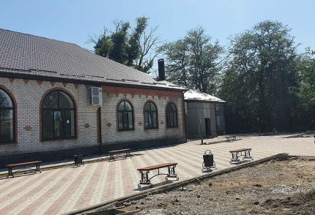
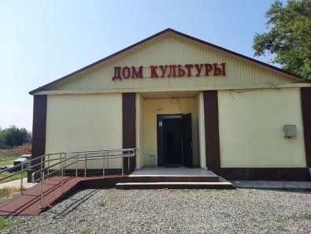
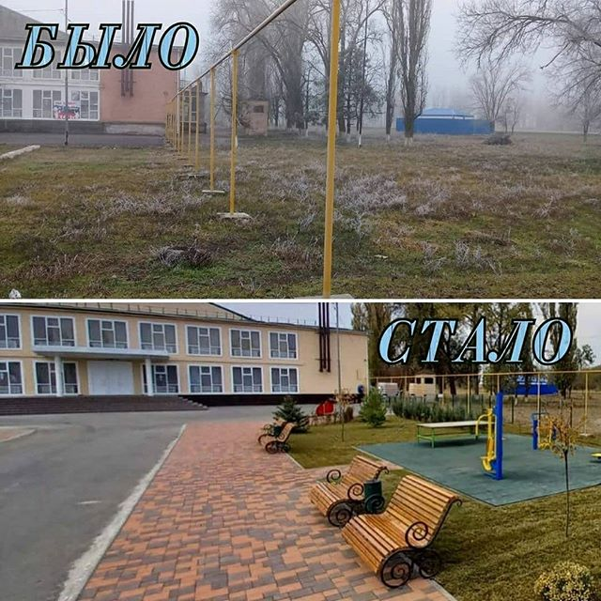
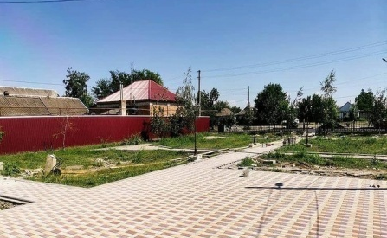
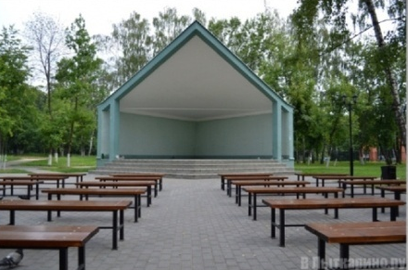
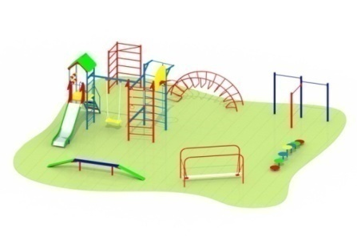
2021 (уточненный) | всего | за счет краевого бюджета | за счет местного бюджета | в том числе
 |  |  |  | инициативные платежи (население, организации) | бюджет округа
Ремонт здания пожарной части (2 этап) в поселке Балтийский Курского округа Ставропольского края | 1 737,82 | 1 077,81 | 660,00 | 310,00 | 350,00
Обустройство зоны отдыха, прилегающей к зданию Дома культуры в селе Ростовановское Ростовановского сельсовета Курского округа Ставропольского края | 1 654,45 | 1 189,46 | 464,99 | 176,65 | 288,34
Ремонт фасада здания Уваровского СДК по ул. Колхозная, 8 в селе Уваровское Курского округа Ставропольского края | 925,05 | 549,43 | 375,62 | 100,62 | 275,00
Благоустройство территории прилегающей к зданию СДК «Ремонтник» в селе Русское Курского округа Ставропольского края | 1 973,24 | 1 229,63 | 743,61 | 143,61 | 600,00
Устройство детского игрового комплекса в парке в хуторе Графский Курского округа Ставропольского края | 624,98 | 393,89 | 231,09 | 70,00 | 161,09
 | 6 915,54 | 4 440,23 | 2 475,31 | 800,88 | 1 674,43
2022 (проект) | всего | за счет краевого бюджета | за счет местного бюджета | в том числе
 |  |  |  | инициативные платежи (население, организации) | бюджет округа
Устройство ограждения парка поселка Балтийский Курского муниципального округа Ставропольского края | 2 000,00 | 1 350,00 | 650,00 | 300,00 | 350,00
Обустройство крытой сцены и зрительских мест в парковой зоне села Ростовановское Курского муниципального округа Ставропольского края | 3 006,21 | 1 915,54 | 1 090,67 | 452,15 | 638,52
Устройство детской площадки в парковой зоне пос. Рощино Курского муниципального округа Ставропольского края | 2 608,21 | 1 551,45 | 1 056,76 | 402,10 | 654,66
Устройство детской игровой площадки по ул. Степной в х. Графский Курского муниципального округа Ставропольского края | 2 432,04 | 1 414,00 | 1 018,04 | 326,00 | 692,04
Устройство детской игровой площадки по ул. Школьной в х. Бугулов Курского муниципального округа Ставропольского края | 1 309,34 | 776,50 | 532,84 | 180,50 | 352,34
Устройство детской игровой площадки по ул. Степной в х. Графский Курского муниципального округа Ставропольского края | 1 530,89 | 915,00 | 615,89 | 217,00 | 398,89
 | 12 886,69 | 7 922,49 | 4 964,20 | 1 877,75 | 3 086,45

Slide 45
Раздел 9 / ОБЕСПЕЧЕНИЕ ЖИЛЬЕМ МОЛОДЫХ СЕМЕЙ
тыс. руб.
Количество семей | 2020 (факт)
 | ВСЕГО | в том числе:
 |  | за счет федерального бюджета | за счет краевого бюджета | за счет местного бюджета
1 | 2 | 3 | 4 | 5
25 | 36 203,87 | 2 894,79 | 31 498,89 | 1 810,19
Количество семей | 2021 (уточненный)
 | ВСЕГО | в том числе:
 |  | за счет федерального бюджета | за счет краевого бюджета | за счет местного бюджета
1 | 2 | 3 | 4 | 5
7 | 9 414,41 | 6 026,36 | 2 540,27 | 847,78
Количество семей | (прогноз)
 | ВСЕГО | в том числе:
 |  | за счет федерального бюджета | за счет краевого бюджета | за счет местного бюджета
1 | 2 | 3 | 4 | 5
2022 (79) | 63831,03 | 5 862,43 | 54 777,05 | 3191,55
2023 | 21656,12 | 16 716,93 | - | 4939,19
2024 | 21960,35 | 17 005,95 | - | 4954,40
2022 год
2023 год
2024 год

Slide 46
Раздел 10 / ДОРОЖНЫЙ ФОНД (дорожное хозяйство)
По отрасли «Дорожное хозяйство (дорожные фонды)» расходы на осуществление дорожной деятельности в рамках муниципальных дорожных фондов предусматриваются в размере не менее прогнозируемого объема доходов от акцизов на автомобильный бензин, прямогонный бензин, дизельное топливо, моторные масла для дизельных и (или) карбюраторных (инжекторных) двигателей, производимые на территории Российской Федерации, подлежащих зачислению в местные бюджеты, а также иных доходов, определенных нормативными правовыми актами о создании муниципальных дорожных фондов.

Slide 47
Раздел 11 / БЮДЖЕТНАЯ УСТОЙЧИВОСТЬ
Одним из основных направлений совершенствования межбюджетных отношений и межбюджетного регулирования в Ставропольском крае является обеспечение сбалансированности местных бюджетов и финансовой самостоятельности муниципальных образований края.
Безвозмездные поступления в местном бюджете на 2022 год предусмотрены в объеме 2 006 539,02 тыс. рублей.
Объем финансовой помощи в 2019-2024 годах
Уровень расчетной бюджетной обеспеченности муниципального округа в 2022 году
В структуре безвозмездных поступлений дотация на выравнивание бюджетной обеспеченности из бюджета Ставропольского края на 2022 год составит 23,0 процента (462 516,00 тыс. рублей).
Субсидии на 2022 год составят 21,9% (441 031,60 тыс. рублей).
Субвенции на 2022 год составят 54,9 (1 101 913,30 тыс. рублей).
Иные межбюджетные трансферты в проекте решения совета о местном бюджете составят: на 2022 год – 1 078,12 тыс. рублей.
В связи с тем, что муниципальные образования края значительно различаются по уровню экономического развития, наличию промышленной инфраструктуры и, соответственно, налогового потенциала на своей территории, многие не обладают достаточным объемом бюджетных средств, необходимых для решения вопросов местного значения. В связи с чем министерством финансов Ставропольского края принят максимальный уровень, до которого возможно доведение расчетных доходов бюджетов муниципальных округов, по отношению к расчетному объему расходных обязательств муниципального округа: на 2022 год – 100,0%; на 2023 год – 97,2%; на 2024 год – 97,2%.

Slide 48
обеспечение устойчивости бюджета
выделение приоритетных расходов
контроль за использованием средств бюджета
ужесточение
бюджетной дисциплины
другие меры по рациональному распоряжению имеющимися
средствами бюджета
в ходе его исполнения

Slide 49
Раздел 12 / МУНИЦИПАЛЬНЫЕ ПРОГРАММЫ
Раздел 12 / Проект бюджета сформирован на основе 17 муниципальных программ Курского муниципального округа Ставропольского края. Всего на выполнение этих программ предусмотрено:
тыс. руб.
*в 2020 году только бюджет района был программным

Slide 50
РАСХОДЫ ПРЕДУСМОТРЕННЫЕ НА ВЫПОЛНЕНИЕ
17 МУНИЦИПАЛЬНЫХ ПРОГРАММ

Slide 51
Сведения о расходной части проекта бюджета Курского муниципального округа на 2022 год и плановый период 2023 и 2024 годов в сравнении с ожидаемым исполнением за 2021 год (оценка) и отчетом за 2020 год (отчетный финансовый год)
в разрезе муниципальных программ
наименование муниципальной программы | 2020 | 2021 | 2022 | 2023 | 2024 | отклонение 2022 года к 2020 году |  | отклонение 2022 года к 2021 году
 | факт | уточненный | прогноз | прогноз | прогноз | (+/-) | % | (+/-) | %
Муниципальная программа Курского муниципального округа Ставропольского края "Развитие образования" | 718 294,43 | 1 018 417,12 | 882 420,61 | 805 983,50 | 798 800,37 | 164 126,18 | 122,85 | -135 996,51 | 86,65
Муниципальная программа Курского муниципального округа Ставропольского края "Социальная поддержка граждан" | 612 153,52 | 690 490,30 | 652 240,64 | 700 484,61 | 741 219,03 | 40 087,12 | 106,55 | -38 249,66 | 94,46
Муниципальная программа Курского муниципального округа Ставропольского края "Сохранение и развитие культуры" | 67 257,18 | 161 295,27 | 142 975,79 | 130 114,42 | 130 876,73 | 75 718,61 | в 2 раза | -18 319,48 | 88,64
Муниципальная программа Курского муниципального округа Ставропольского края "Развитие физической культуры и спорта" | 15 430,98 | 20 688,34 | 20 295,52 | 19 787,76 | 19 279,99 | 4 864,54 | 131,52 | -392,82 | 98,10
Муниципальная программа Курского муниципального округа Ставропольского края "Молодёжная политика" | 2 182,11 | 2 890,02 | 2 959,89 | 2 885,89 | 2 811,89 | 777,78 | 135,64 | 69,87 | 102,42
Муниципальная программа Курского муниципального округа Ставропольского края "Управление имуществом" | 800,00 | 1 725,26 | 2 454,94 | 1 655,94 | 1 655,94 | 1 654,94 | в 3 раза | 729,68 | 142,29
Муниципальная программа Курского муниципального округа Ставропольского края "Управление финансами" | 153 262,26 | 38 680,95 | 48 503,31 | 49 468,36 | 48 166,82 | -104 758,95 | 31,65 | 9 822,36 | 125,39
Муниципальная программа Курского муниципального округа Ставропольского края "Защита населения и территории Курского района Ставропольского края от чрезвычайных ситуаций" | 3 595,12 | 3 865,57 | 4 362,30 | 4 292,30 | 4 292,30 | 767,18 | 121,34 | 496,73 | 112,85
Муниципальная программа Курского муниципального округа Ставропольского края "Развитие малого и среднего бизнеса, потребительского рынка, снижение административных барьеров" | 10 864,26 | 11 365,54 | 12 062,46 | 11 340,18 | 11 340,18 | 1 198,20 | 111,03 | 696,92 | 106,13
Муниципальная программа Курского муниципального округа Ставропольского края "Развитие коммунального хозяйства, транспортной системы и обеспечение безопасности дорожного движения" | 23 828,92 | 438 619,73 | 344 374,69 | 159 466,91 | 83 677,33 | 320 545,77 | в 14 раз | -94 245,04 | 78,51
Муниципальная программа Курского муниципального округа Ставропольского края "Развитие сельского хозяйства" | 6 461,91 | 14 583,81 | 6 839,89 | 6 737,49 | 6 635,08 | 377,98 | 105,85 | -7 743,92 | 46,90
Муниципальная программа Курского муниципального округа Ставропольского края "Межнациональные отношения и поддержка казачества" | 12 346,87 | 29 656,28 | 31 163,67 | 31 042,82 | 31 042,82 | 18 816,80 | в 2,5 раза | 1 507,39 | 105,08
Муниципальная программа Курского муниципального района Ставропольского края «Энергосбережение и повышение энергетической эффективности» | 2 153,44 | 0,00 | 0,00 | 0,00 | 0,00 | -2 153,44 | 0,00 | 0,00 | 0,00
Муниципальная программа Курского муниципального округа Ставропольского края "Профилактика правонарушений" | 13,25 | 610,00 | 915,00 | 915,00 | 915,00 | 901,75 | в 69 раз | 305,00 | 150,00
Муниципальная программа Курского муниципального округа Ставропольского края "Противодействие коррупции" | 0,00 | 55,70 | 55,70 | 55,70 | 55,70 | 55,70 | 0,00 | 0,00 | 100,00
Муниципальная программа Курского муниципального округа Ставропольского края "Обеспечение жильем отдельных категорий граждан" | 0,00 | 9 414,41 | 63 831,03 | 21 656,12 | 21 960,35 | 63 831,03 | 0,00 | 54 416,62 | в 6 раз
Муниципальная программа Курского муниципального округа Ставропольского края "Формирование современной городской среды" | 0,00 | 12 640,65 | 13 098,18 | 0,00 | 0,00 | 13 098,18 | 0,00 | 457,53 | 103,62

Slide 52
Раздел 13 / ДОПОЛНИТЕЛЬНЫЕ СВЕДЕНИЯ
Рейтинг Курского муниципального района Ставропольского края
по качеству управления бюджетным процессом
На основании приказов министерства финансов Ставропольского края «О результатах оценки качества управления бюджетным процессом в муниципальных районах и городских округах Ставропольского края»:
от 19.04.2016 №72 по итогам 2015 года Курскому муниципальному району присвоена 1 степень качества управления бюджетным процессом, с результатом 78,34 баллов;
от 28.04.2017 №129 по итогам 2016 года Курскому муниципальному району присвоена 2 степень качества управления бюджетным процессом, с результатом 72,37 баллов;
от 10.10.2018 №257 по итогам 2017 года Курский муниципальный район на 19 месте с результатом 62,61 балла;
от 31.05.2019 №142 по итогам 2018 года Курский муниципальный район на 30 месте с результатом 56,67 балла;
от 26.05.2020 №116 по итогам 2019 года Курский муниципальный район на 33 месте с результатом 73,81 балла;
от 28.05.2021 №122 по итогам 2020 года Курский муниципальный район на 32 месте с результатом 55,34 балла.

Slide 53
Подушевые показатели доходов и расходов бюджета и показатели характеризующих результаты использования бюджетных ассигнований в Курском муниципальном округе
№ п/п | Наименование показателя | Единица измерения | Показатель на 2020год | Показатель на 2021 год | Показатель на 2022 год
1 | Объем доходов местного бюджета всего в расчете на 1 жителя | тыс. руб. | 38,70 | 42,90 | 43,50
2 | Объем налоговых и неналоговых доходов местного бюджета в расчете на 1 жителя | тыс. руб. | 6,39 | 6,04 | 6,41
3 | Объем безвозмездных поступлений в местный бюджет в расчете на 1 жителя | тыс. руб. | 32,30 | 36,85 | 37,09
4 | Объем расходов местного бюджета в расчете на 1 жителя | тыс. руб. | 35,52 | 48,36 | 42,65
5 | Объем расходов местного бюджета на образование в расчете на 1 жителя | тыс. руб. | 13,88 | 19,65 | 15,81
6 | Объем расходов местного бюджета на жилищно-коммунальное хозяйство в расчете на 1 жителя | тыс. руб. | 1,21 | 1,46 | 1,22
7 | Объем расходов местного бюджета на культуру и кинематографию в расчете на 1 жителя | тыс. руб. | 2,64 | 2,67 | 2,19
8 | Объем расходов местного бюджета на социальную политику в расчете на 1 жителя | тыс. руб. | 12,19 | 13,18 | 14,79
9 | Объем расходов местного бюджета на физическую культуру и спорт в расчете на 1 жителя | тыс. руб. | 0,20 | 0,23 | 0,20

Slide 54
ПОНЯТИЯ И ТЕРМИНЫ
Администраторы доходов бюджета — органы государственной власти и местного самоуправления, осуществляющие в соответствии с законодательством РФ контроль за правильностью исчисления, полнотой и своевременностью уплаты, начисление, учет, взыскание платежей в бюджет, а также имеющие в своем ведении бюджетные учреждения, которым предоставлено право получать доходы от предпринимательской деятельности.
Бюджет - форма образования и расходования денежных средств, предназначенных для финансового обеспечения задач и функций государства и местного самоуправления;
Бюджетная система - основанная на экономических отношениях и юридических нормах совокупность всех видов бюджетов в стране, имеющих между собой установленные законом взаимоотношения. Единство бюджетной системы основано на взаимодействии бюджетов всех уровней, осуществляемом через использование регулирующих доходных источников, создание целевых и региональных бюджетных фондов, их частичное перераспределение. Это единство реализуется через единую социально-экономическую, включая налоговую, политику.
Бюджетная система Российской Федерации - основанная на экономических отношениях и государственном устройстве Российской Федерации, регулируемая нормами права совокупность федерального бюджета, бюджетов субъектов Российской Федерации, местных бюджетов и бюджетов государственных внебюджетных фондов.
Бюджетные ассигнования - бюджетные средства, предусмотренные бюджетной росписью получателю или распорядителю бюджетных средств.
Бюджетная роспись— документ, который составляется и ведется главным распорядителем бюджетных средств (главным администратором источников финансирования дефицита бюджета) в соответствии с настоящим Кодексом в целях исполнения бюджета по расходам (источникам финансирования дефицита бюджета).

Slide 55
ПОНЯТИЯ И ТЕРМИНЫ
Бюджетный процесс - регламентируемая нормами права деятельность органов государст­венной власти, органов местного самоуправления и участников бюджетного процесса по составлению и рассмотрению проектов бюджетов, проектов бюджетов государственных внебюджетных фондов, утверждению и исполнению бюджетов и бюджетов государственных внебюджетных фондов, а также по контролю за их исполнением.
Деньги — особый товар, стихийно выделившийся из товарного мира и выполняющий роль всеобщего эквивалента. Их сущность выражается в функциях меры стоимости, средства обращения, средства накопления и сбережения, средства платежа, мировых денег. Дефицит бюджет — превышение расходов бюджета над его доходами.
Дотации — бюджетные средства, предоставляемые бюджету другого уровня бюджетной системы РФ или юридическому лицу на безвозмездной и безвозвратной основе для покрытия текущих расходов.
Доходы бюджета — денежные средства, поступающие в безвозмездном и безвозвратном порядке в соответствии с законодательством РФ в распоряжение органов государственной власти РФ, органов государственной власти субъектов РФ и органов местного самоуправления.
Исполнение бюджета — стадия бюджетного процесса, на которой осуществляется формирование и использование бюджетных средств.
Исполнение сметы доходов и расходов — комплекс мер, обеспечивающих выполнение плана поступления и расходования денежных средств.
Консолидированный бюджет — свод бюджетов всех уровней бюджетной системы Российской Федерации на соответствующей территории.
Местный бюджет — бюджет муниципального образования, формирование, утверждение и исполнение которого осуществляют органы местного управления.
Налог - обязательный, индивидуально безвозмездный платеж, взимаемый с организаций и физических лиц в форме отчуждения принадлежащих им на праве собственности, хозяйственного ведения или оперативного управления денежных средств, в целях финансового обеспечения деятельности государства и (или) муниципальных образований. Признаки налога: принудительный характер; безвозмездность.

Slide 56
ПОНЯТИЯ И ТЕРМИНЫ
Профицит бюджета — превышение доходов бюджета над его расходами.
Расходные обязательства — обусловленные законом, иным нормативно-правовым актом, договором или соглашением обязанности Российской Федерации, субъекта Российской Федерации, муниципального образования предоставить физическим и юридическим лицам, органам государственной власти (органам местного самоуправления) средства соответствующего бюджета (государственного внебюджетного фонда, территориального государственного внебюджетного фонда).
Расходы — затраты организации, приводящие к уменьшению ее средств или увеличению ее обязательств.
Расходы бюджета — это затраты, формирующиеся в связи с выполнением государством и органами местного самоуправления своих конституционных и уставных функций.
Реестр расходных обязательств — свод указанных законов, нормативных правовых актов и договоров, соглашений и/или их отдельных положений, которые должны вести органы исполнительной власти.
Сбалансированность бюджета — принцип формирования и исполнения бюджета, состоящий в количественном соответствии бюджетных доходов источникам их финансирования.
Смета — финансовый документ, содержащий информацию об образовании и расходовании денежных средств в соответствии с их целевым назначением.
Смета расходов и доходов — финансовый план учреждения (организации), осуществляющего некоммерческую деятельность.

Slide 57
ЧТО ТАКОЕ
«БЮДЖЕТ ДЛЯ ГРАЖДАН»?
Бюджет для граждан – это упрощенная версия бюджетного документа, которая использует неформальный язык и доступные форматы, чтобы облегчить для граждан понимание бюджета. Он содержит информационно-аналитический материал, доступный для широкого круга неподготовленных пользователей.

Slide 58
БЮДЖЕТНАЯ СИСТЕМА
РОССИЙСКОЙ ФЕДЕРАЦИИ
федераль-
ный бюджет
бюджеты государственных внебюджетных фондов
бюджеты субъектов
бюджеты территориальных государственных внебюджетных фондов
местные бюджеты
бюджет
муниципального округа
бюджеты
сельских поселений
Местный бюджет – одна из составных частей бюджетной системы РФ. Он является финансовой основой деятельности органов местного самоуправления. В бюджете органа местного самоуправления показываются полученные доходы и расходы, осуществляемые им для реализации функций.

Slide 59
Трехлетнее планирование бюджета
Очередной
год
Плановый период
(2 года)
корректировка
Очередной
год
Плановый период
(2 года)
Разработка
корректировка
Очередной
год
Плановый период
(2 года)
Разработка

Slide 60
Бюджетный процесс – это деятельность по составлению проекта бюджета, его рассмотрению, утверждению, исполнению, составлению отчета об исполнении и его утверждению.
СТАДИИ БЮДЖЕТНОГО ПРОЦЕССА
1. Разработка проекта бюджета
2. Рассмотрение проекта бюджета
3. Утверж-дение проекта бюджета
4. Исполнение бюджета
5. Рассмотрение и утверждение отчета об исполнении бюджета
бюджетный год
бюджетный период

Slide 61
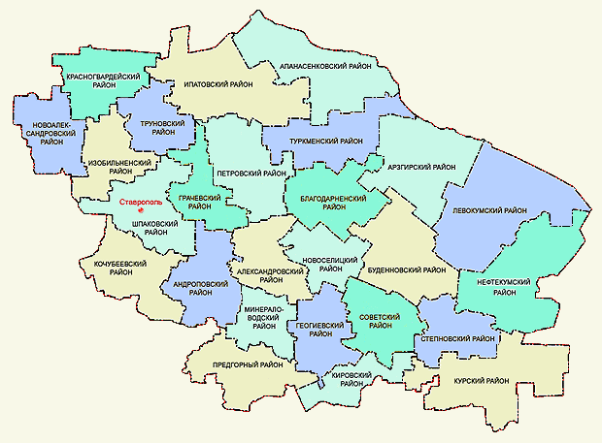
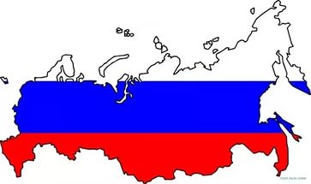
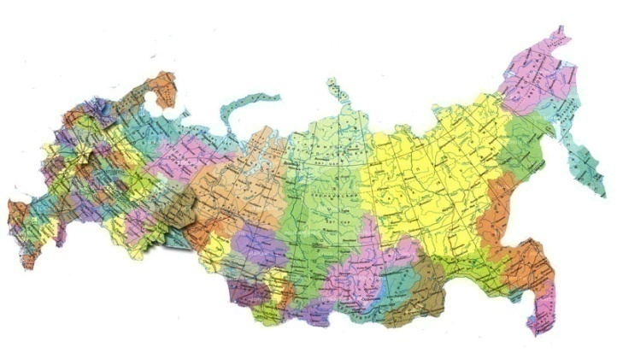
Какие бывают бюджеты?
бюджет организаций
бюджеты публично-правовых организаций
Российской Федерации (федеральный бюджет, бюджеты государственных внебюджетных фондов РФ)
субъектов Российской Федерации
(региональные бюджеты, бюджеты территориальных фондов ОМС)
муниципальных
образований
(местные бюджеты)

Slide 62
Что такое бюджет?
– это план доходов и расходов на определенный период
Бюджет – (от старонормандского bougette – кошель, сумка, кожаный мешок) - форма образования и расходования денежных средств, предназначенных для финансового обеспечения задач и функций государства и местного самоуправления.
Доходы –
поступающие в бюджет денежные средства (налоги юридических и физических лиц, административные платежи и сборы, безвозмездные поступления
Расходы –
выплачиваемые
из бюджета денежные средства (социальные выплаты населению,
содержание муниципальных учреждений (образование, ЖКХ, культура и др.) капитальное строительство и др.)
Профицит бюджета – превышение доходов бюджета над его расходами
Дефицит бюджета – превышение расходов бюджета над его доходами
Сбалансированность бюджета по доходам и расходам – основополагающее требование предъявляемое к органам составляющим и утверждающим бюджет.

Slide 63
ДОХОДЫ МЕСТНОГО БЮДЖЕТА
Доходы бюджета – поступающие в бюджет денежные средства, за исключением средств, являющихся источниками финансирования дефицита бюджета
ТИПЫ ДОХОДОВ
Налоговые (собственные)
налог на доход физических лиц (НДФЛ);
единый налог на вмененный доход (ЕНВД) (с 01.01.2021 отменен)
единый сельскохозяйственный налог (ЕСХН);
налог, взимаемый в связи с применением упрощенной системы налогообложения (УСН)
имущественные налоги (земельный, налог на имущество);
акцизы;
государственная пошлина;
налог, взимаемый в связи с применением патентной системы налогообложения.
Безвозмездные поступления
дотации;
субвенции;
субсидии;
иные межбюджетные трансферты.
Неналоговые (собственные)
арендная плата за земельные участки
продажа земельных участков;
доходы от сдачи в аренду имущества;
платежи от муниципальных унитарных предприятий;
плата за негативное воздействие на окружающую среду;
доходы от оказания платных услуг;
штрафы, санкции, возмещение ущерба

Slide 64
Безвозмездные поступления
Межбюджетные трансферты – это денежные средства, перечисляемые из одного уровня бюджета другому
Дотации (от лат. «Dotatio» – дар, пожертвование) трансферты без определения конкретной цели использования средств
(карманные деньги ребенка)
Субвенции
(от лат. «Subvenire» – приходить на помощь) трансферты на финансирование переданных полномочий
(деньги ребенку на покупки по списку)
Субсидии
(от лат. «Subsidium» – поддержка) трансферты на условиях долевого софинансирования расходов
(добавить деньги ребенку на его покупку)
Иные межбюджетные трансферты
носят безвозвратный характер

Slide 65
РАСХОДЫ МЕСТНОГО БЮДЖЕТА
Расходы бюджета –денежные средства, направляемые на финансовое обеспечение задач и функций государства и местного самоуправления.
КЛАССИФИКАЦИЯ РАСХОДОВ ПО ПРИЗНАКАМ
Функциональная классификация отражает направление средств бюджета на выполнение основных функций государства (муниципалитета) (раздел→ подраздел→ целевые статьи→ виды расходов)
Ведомственная классификация расходов бюджета непосредственно связана со структурой управления, отображает распределение бюджетных средств по главным распорядителям средств бюджета (органы МСУ, органы администрации)
Экономическая классификация показывает деление расходов бюджета на текущие и капитальные, а также на выплату заработной платы, на материальные затраты, на приобретение товаров и услуг (категория расходов→ группы→ предметные статьи→ подстатьи)

Slide 66
Контактная информация:
Финансовое управление
администрации Курского муниципального округа Ставропольского края
Начальник Финансового управления - Елена Владимировна Мишина
Адрес: 357850, Ставропольский край, Курский район,
станица Курская, пер. Октябрьский, 16
Телефон для обращения граждан: 8(879-64) 6-27-99, 6-55-54;
факс: 8(879-64) 6-27-99.
Электронная почта : fukursk@mail.ru
График работы: понедельник - пятница
с 8:00 до 17:00, перерыв с 12:00 до 14:00

